Slide 1

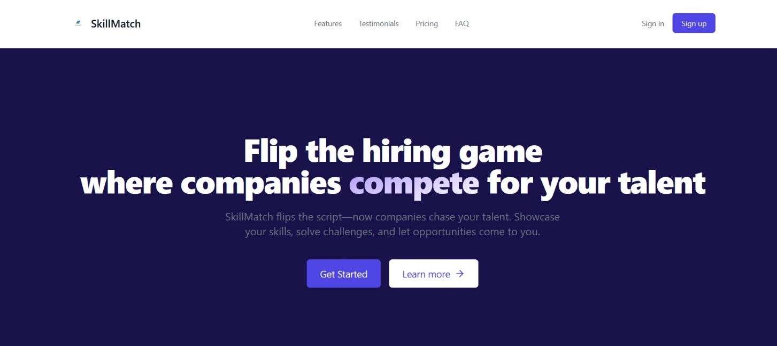
SKILLMATCH
Plateforme de Mise en Relation Professionnelle
SM
PROJET DE SYNTHESE
DEVELOPPEMENT D’UNE PLATEFORME DE MISE EN RELATION ENTREPRISES-CANDIDATS
Innovation technologique dans le domaine du recrutement digital et de la mise en relation professionnelle
Année De Formation : 2023 - 2025
ENCADRE PAR
REALISE PAR
LFHAL JOAIRIA
KANBOUH ZOUHAIR
AIT EL HADJ ISMAIL
EL ALILTI YASSINE
EL KHATIB CHAIMAE

Slide 2
DEDICACE ET REMERCIEMENT
Nous dédions ce travail à nos parents bien-aimés, qui on toujours cru en nous et nous ont soutenus dans tous nos projets. Leur amour inconditionnel et leurs encouragements constants ont été notre source de motivation.
A nos familles et à nos amis, qui nous ont entourés d’affection, de patience et de compréhension tout au long de cette période intense de travail.
A tous ceux qui croient en l’innovation et au pouvoir de la technologie pour transformer et améliorer notre monde professionnel.
Nous dédions également ce travail à nous-mêmes, membres de l’équipe, pour notre persévérance, notre engagement et les efforts soutenus que nous avons fournis tout au long de ce projet. Malgré les défis, les doutes et les imprévus, nous avons su rester solidaires, motivés et déterminés à aller jusqu’au bout.
Cette réalisation est le fruit de notre travail collectif, et nous pouvons en être fiers.
Nous tenons à exprimer notre profonde gratitude à toutes les personnes qui ont contribué, de près ou de loin, à la réalisation de notre projet de synthèse.
A notre encadrante, Mme LFHAL JOAIRIA, pour ses conseils précieux, sa disponibilité et son expertise, qui nous ont guidés à chaque étape de ce travail.
A l’Office de la Formation Professionnelles et de la Promotion de Travail, pour nous avoir offert un cadre propice à l’apprentissage, à l’innovation et au développement de nos compétences.
A nos formateurs, pour nous avoir transmis avec passion et rigueur les savoirs techniques et méthodologiques qui ont été la base solide de ce projet.
Ce projet n’aurait jamais pu voir le jour sans cette précieuse synergie collective. Nous espérons sincèrement que SKILLMATCH apportera une réelle valeur ajoutée dans le domaine du recrutement digital.
Merci à toutes et à tous d’avoir contribué à transformer ce projet en réalité ♥.

Slide 3
SOMMAIRE
Introduction Générale
Objectifs du Projet de Synthèse
Contexte et Justification
Présentation de la plateforme SkillMatch
Fonctionnalités principales
Candidat
Entreprise
Administrateur
Architecture Technique
Diagrammes UML
Cas d’utilisation
Séquence
Activités
Outils utilisés
Technologies
Manuel d'installation et d'administration
Conclusion

Slide 4
INTRODUCTION
La formation professionnelle vise avant tout à préparer les apprenants à intégrer le monde du travail avec des compétences concrètes, adaptées aux réalités du terrain. Dans cette logique, le projet de synthèse occupe une place essentielle : il constitue la phase finale d’un parcours formatif, durant laquelle les connaissances acquises sont mobilisées dans le cadre d’une réalisation complète, concrète et souvent collaborative.
POURQUOI UN PROJET DE SYNTHESE
Le projet de synthèse permet de faire le lien entre la théorie et la pratique. C’est un moment où les apprenants sont invités à passer du statut d’étudiants à celui de professionnels capables de résoudre des problèmes réels. Ce projet a pour objectif de nous mettre en situation professionnelle, en reproduisant les conditions d’un projet d’entreprise : gestion du temps, répartition des tâches, prise de décision en groupe, respect du cahier des charges, adaptation aux contraintes techniques, etc.
C’est aussi une opportunité de développer notre autonomie, notre esprit d’équipe, notre sens de l’organisation et notre capacité à proposer des solutions innovantes face à un besoin identifié.
CONTEXTE DE LA DEMANDE
Dans le cadre de notre dernière année de formation à l’OFPPT, il nous a été demandé de concevoir un projet innovant, utile et réalisable techniquement, en mobilisant les compétences acquises tout au long de notre cursus. Cette demande s’inscrit dans une volonté pédagogique de renforcer notre employabilité, en nous donnant la possibilité de démontrer concrètement notre savoir-faire.
C’est ainsi qu’est né SKILLMATCH, un projet numérique conçu pour répondre à un besoin croissant dans le secteur du recrutement digital.

Slide 5
IDÉE DE PROJET
Contexte et constat
Dans le monde professionnel, notamment dans les secteurs techniques (développement, cybersécurité, IA, etc.), les processus de recrutement sont souvent basés sur :
Un CV standardisé qui ne reflète pas toujours les compétences réelles.
Une lettre de motivation souvent ignorée ou copiée-collée.
Des entretiens classiques peu adaptés à l’évaluation technique.
Résultat :
Les entreprises peinent à recruter des profils vraiment compétents.
Les candidats qualifiés n’arrivent pas à se démarquer à cause d’un manque de diplôme ou d’expérience formelle.
Objectif du projet
Créer une plateforme web intelligente qui met en relation candidats et entreprises, en se basant sur des preuves concrètes de compétences : tests techniques, challenges, badges, et évaluations pratiques.

Slide 6
Principe clé : "Compétence avant CV"
La plateforme SkillMatch propose un changement de paradigme :
Le CV est secondaire, la démonstration des compétences est prioritaire.
Le recruteur filtre par compétences, pas par diplôme.
Le candidat progresse via des roadmaps techniques et valide ses acquis avec des badges reconnus.
👥 Cibles principales
Cible | Besoins principaux
Candidats | Valoriser leurs compétences techniques concrètes
Entreprises | Trouver rapidement des talents techniquement compétents
Administrateurs | Superviser, gérer les contenus, valider les comptes

Slide 7
Fonctionnalités proposées
👨‍💻 Pour les candidats
Création de profil détaillé (bio, compétences, expériences, formations)
Accès à une roadmap personnalisée selon l’entreprise choisie
Passage de QCM évaluatifs
Résolution de problèmes pratiques dans un éditeur de code intégré
Réception de badges et attestations après succès
Interaction avec une IA intégrée pour l’apprentissage (Gemini)
Espace notifications, paramètres, support
🏢 Pour les entreprises
Création de compte entreprise vérifié par documents juridiques
Dépôt et gestion des tests techniques personnalisés
Liste des candidats filtrable par compétences, ville, statut
Consultation des profils, évaluations et badges obtenus
Gestion des sélections, notifications personnalisées
🛠 Pour l’administrateur
Tableau de bord global (stats utilisateurs, activités)
Gestion des utilisateurs (activation, bannissement)
Création et gestion de challenges codés
Supervision des documents, des problèmes, des séries
Filtrage, recherche, ajout de contenu technique

Slide 8
Pourquoi ce projet est innovant ?
Élément innovant | Avantage réel
Évaluation par compétence | Réduction des biais liés aux CV classiques
Roadmap interactive | Parcours guidé et personnalisé pour le candidat
QCM automatisé + badges numériques | Preuves concrètes et mesurables de savoir-faire
Éditeur de code intégré | Mise en pratique réelle des connaissances
Plateforme tout-en-un | Centralisation des processus : apprentissage, test, recrutement, suivi
Support IA intégré | Auto-apprentissage 24/7 via Gemini
Vision long terme
SkillMatch ambitionne de :
Moderniser le recrutement technique au Maroc et à l'international.
Devenir un pont entre la formation et l’emploi.
Aider les jeunes talents à se faire remarquer par leurs compétences réelles.

Slide 9
❓ Problème que résout SkillMatch
De nombreuses entreprises peinent à :
Identifier rapidement les bons profils techniques.
Évaluer les compétences réelles des candidats.
De leur côté, les candidats :
Ont du mal à mettre en valeur leur savoir-faire.
Sont souvent jugés sur leur CV au lieu de leurs compétences concrètes.
✅ Solution proposée :
SkillMatch remplace l’approche classique (CV/entretien) par une évaluation technique continue (tests, QCM, badges, challenges codés dans un éditeur intégré).

Slide 10
Présentation du projet : SKILLMATCH
SKILLMATCH est une plateforme web destinée à mettre en relation des entreprises en quête de talents avec des candidats possédant des compétences techniques précises. Ce projet est né d’un constat : de nombreuses entreprises ont du mal à identifier rapidement des profils adaptés à leurs besoins spécifiques, tandis que beaucoup de candidats peinent à valoriser efficacement leurs compétences réelles, notamment dans les domaines techniques et numériques.
SKILLMATCH, est une plateforme web innovante conçue pour faciliter la mise en relation entre les entreprises et les candidats, en se basant principalement sur les compétences techniques. Les entreprises peuvent créer un profil complet, ajouter les documents nécessaires, définir les compétences recherchées, et filtrer les candidats selon plusieurs critères (ville, domaine, compétences, etc.). Elles peuvent également consulter les profils, visualiser les badges et les attestations des candidats, ainsi que les résultats de leurs tests, afin de prendre des décisions éclairées (accepter ou rejeter). De plus, les entreprises ont la possibilité de créer leurs propres tests personnalisés que les candidats devront passer.
Côté candidats, chacun peut créer son profil, consulter la liste des entreprises compatibles, puis accéder à une roadmap personnalisée lorsqu’il sélectionne une entreprise. Cette roadmap contient plusieurs étapes d’apprentissage, et se termine par un QCM basé sur les cours étudiés. Si le candidat obtient un score supérieur à 80 %, il reçoit automatiquement un badge attestant sa maîtrise.
En plus de cela, la plateforme propose un espace Training, dans lequel les candidats peuvent relever des problèmes et challenges techniques créés par l’administrateur. Ces exercices sont réalisés directement dans un éditeur de code intégré, similaire à Visual Studio Code. Lorsqu’un candidat termine un challenge, il reçoit une attestation de réussite, ce qui renforce la crédibilité de son profil. L’administrateur dispose d’un espace de gestion lui permettant de créer les problèmes, d’activer ou désactiver des utilisateurs, ou encore de gérer l’ensemble des contenus techniques.

Slide 11
MO
DELISATI
ON

Slide 12
DIAGRAMME
D’ACTIVITES

Slide 13
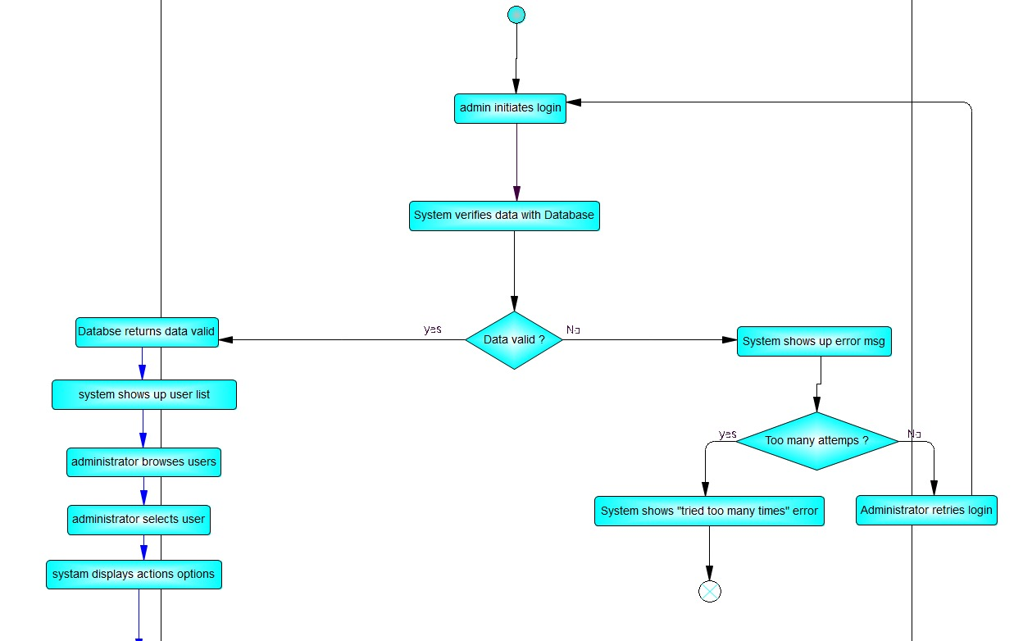
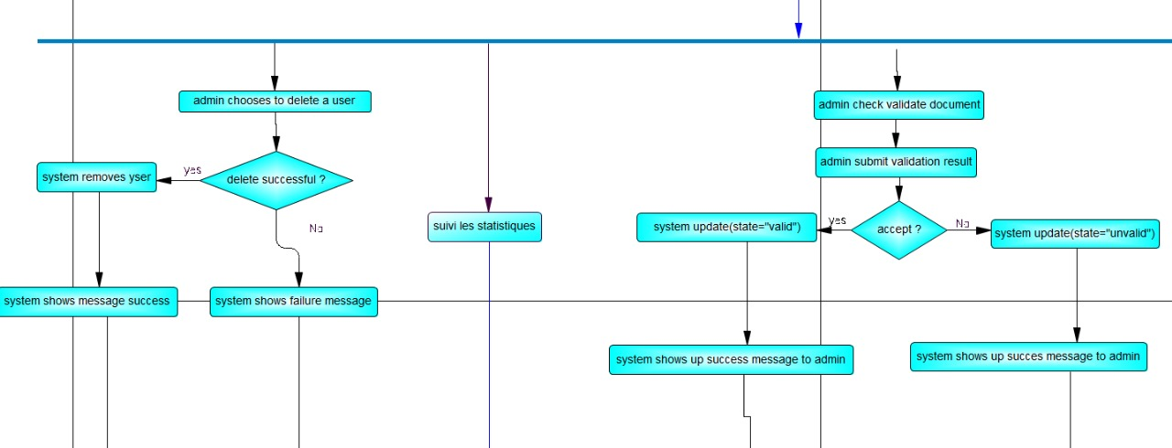
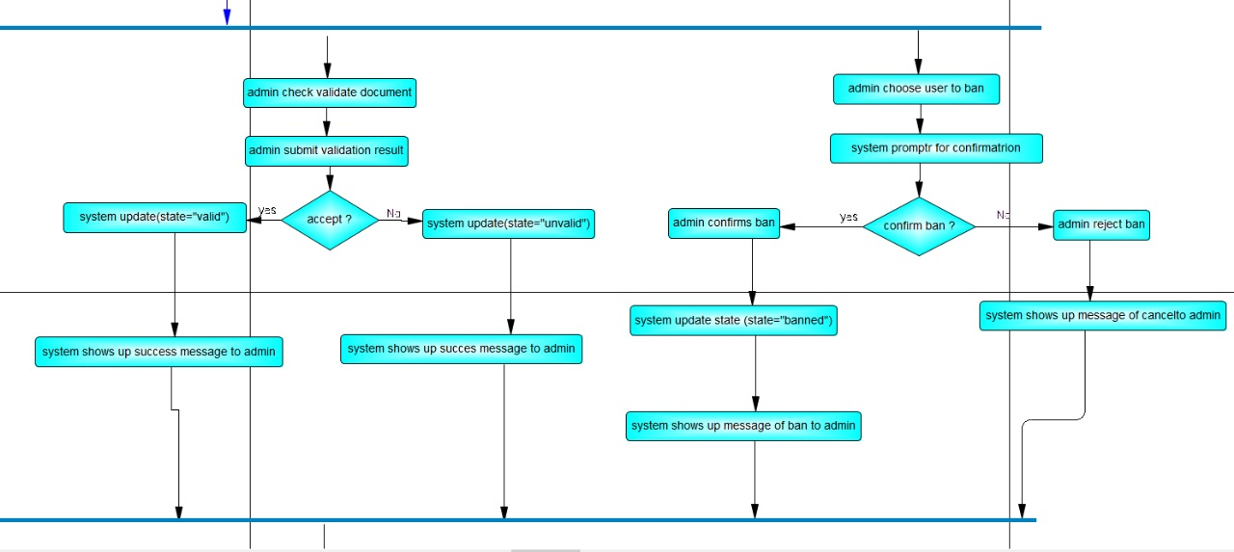
ADMIN

Slide 14
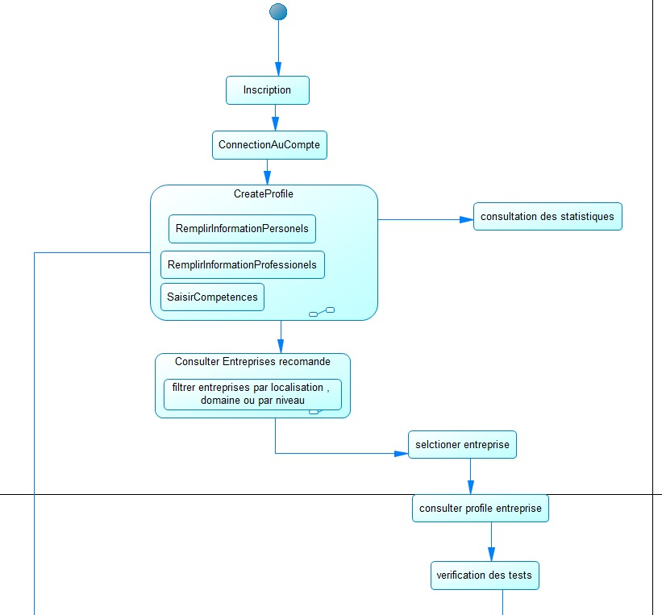
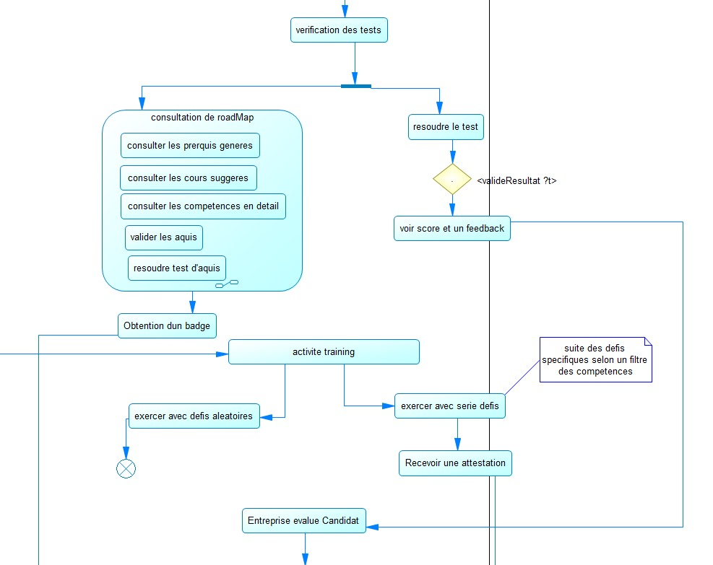
CANDIDAT

Slide 15
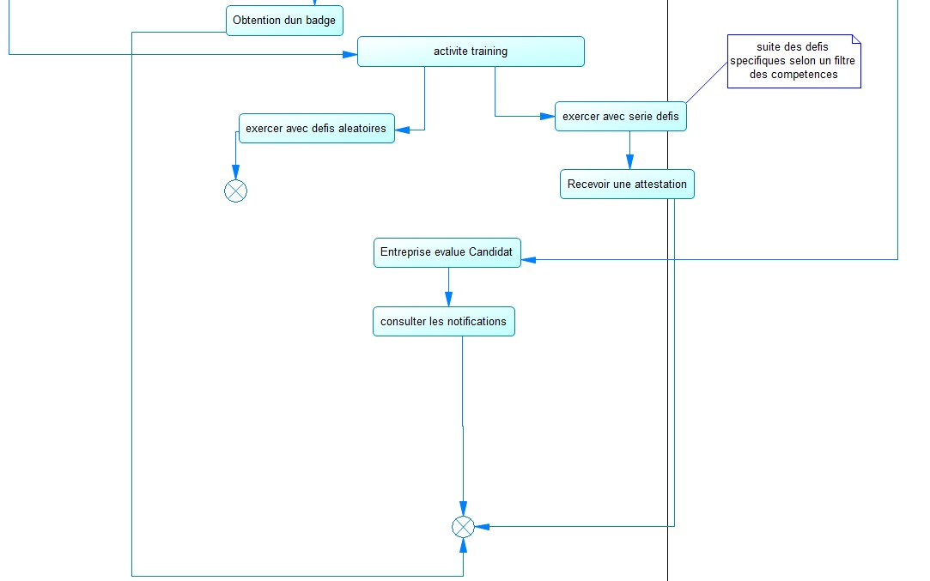

Slide 16
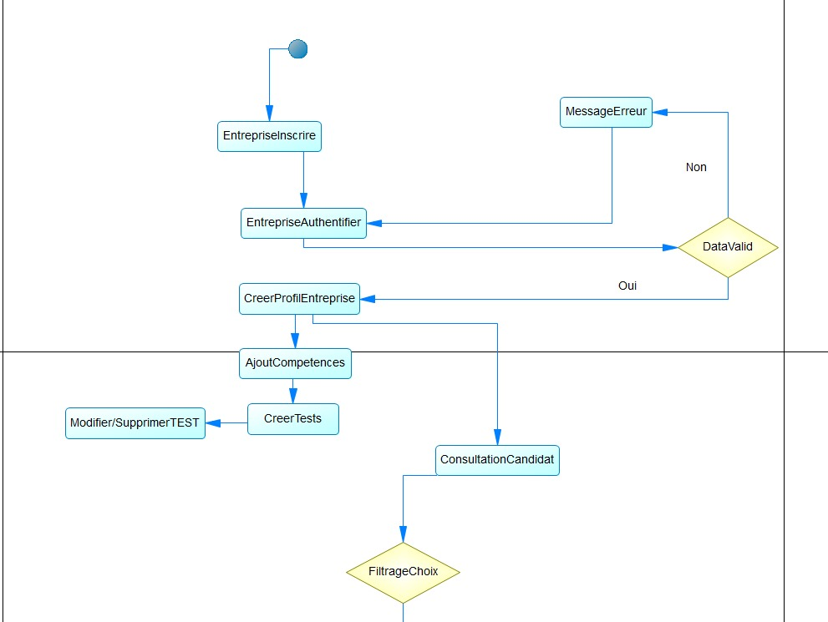
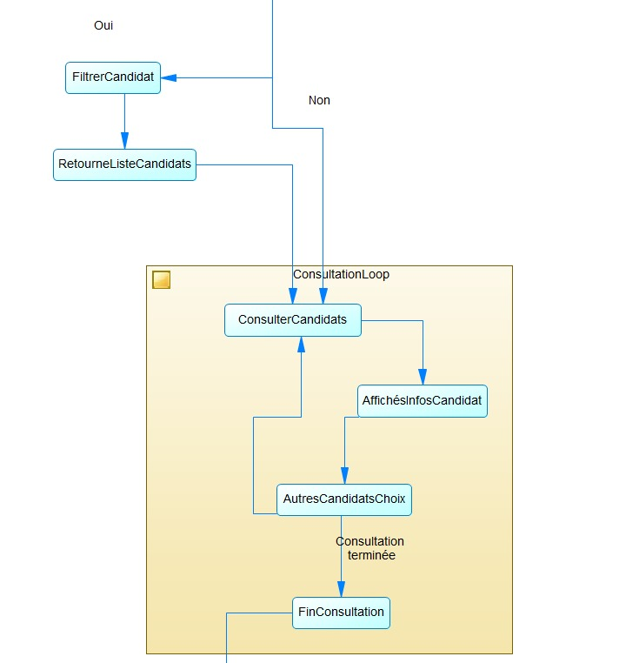
ENTREPRISE

Slide 17
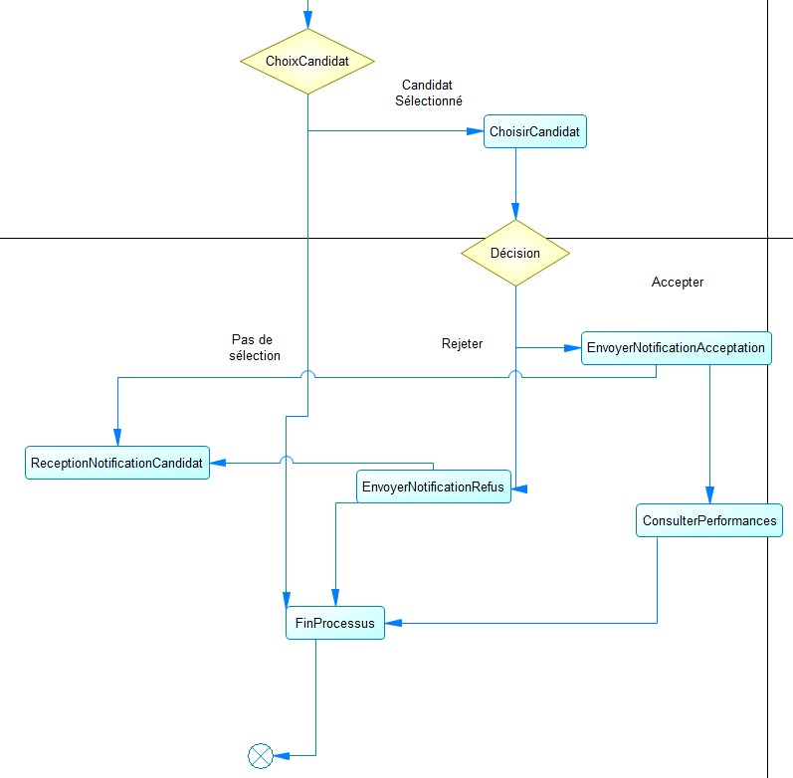

Slide 18
DIAGRAMME
DE SEQUENCE

Slide 19
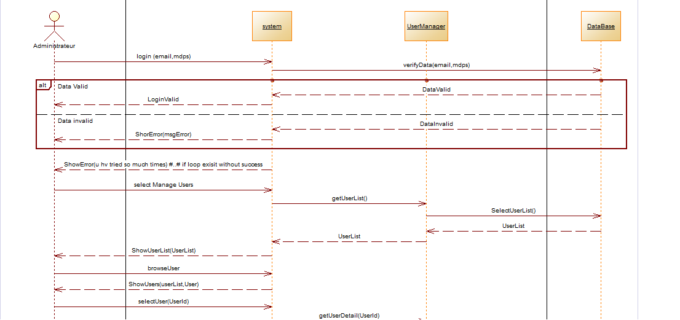
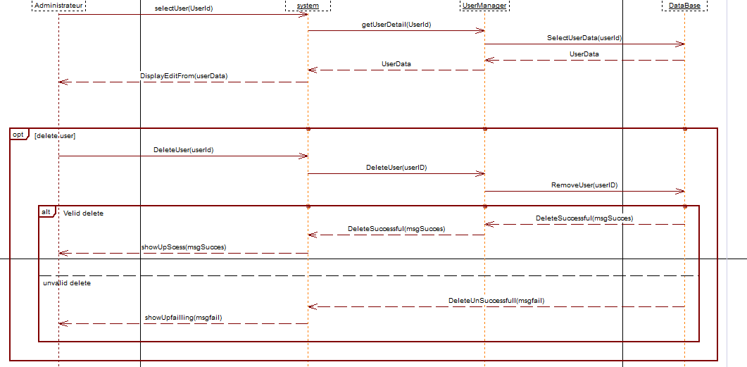
ADMIN

Slide 20
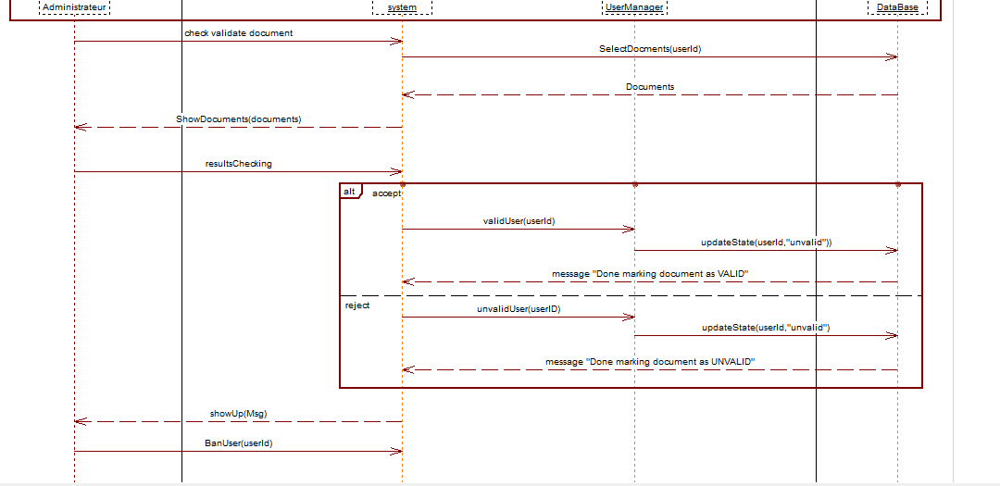
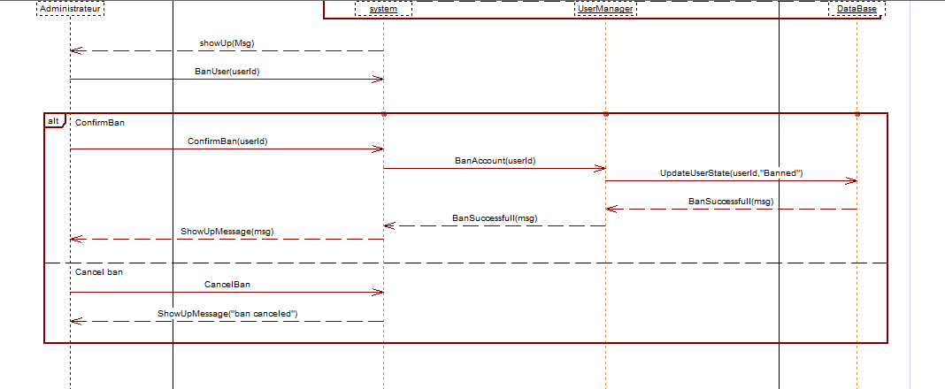

Slide 21
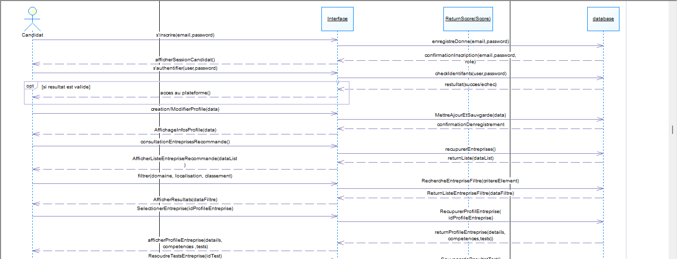
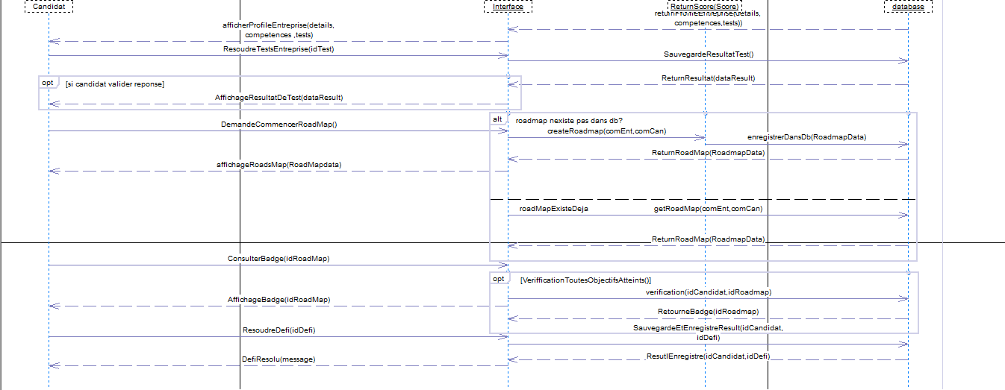
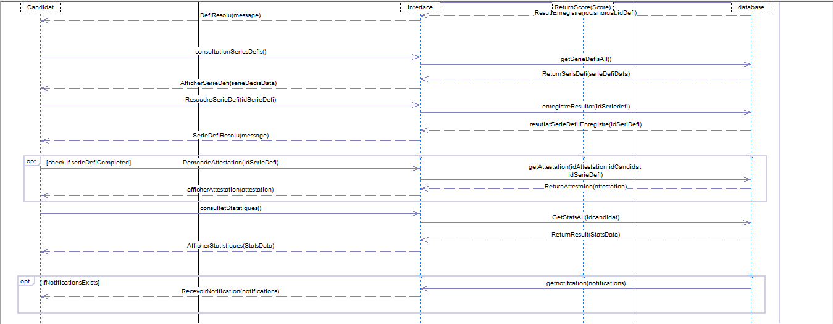
CANDIDAT

Slide 22
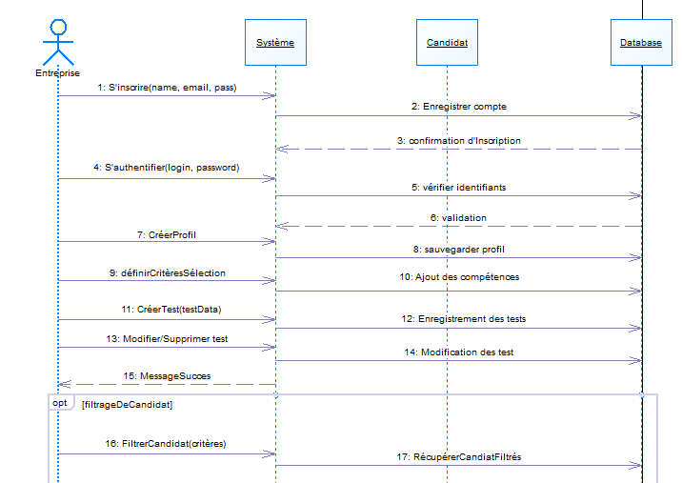
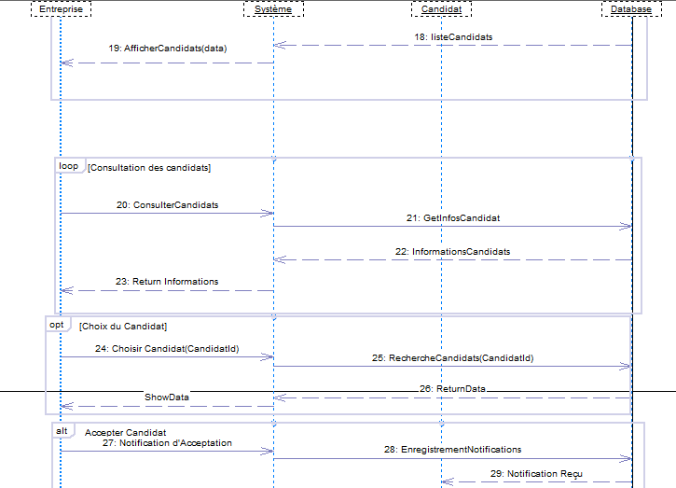
ENTREPRISE

Slide 23
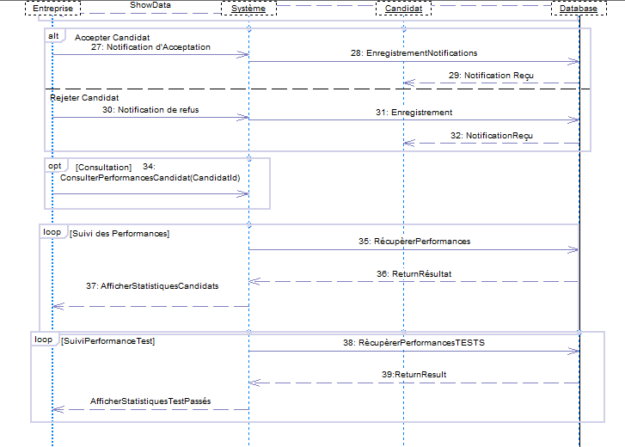

Slide 24
DIAGRAMME
DE CAS D’UTILISATION

Slide 25
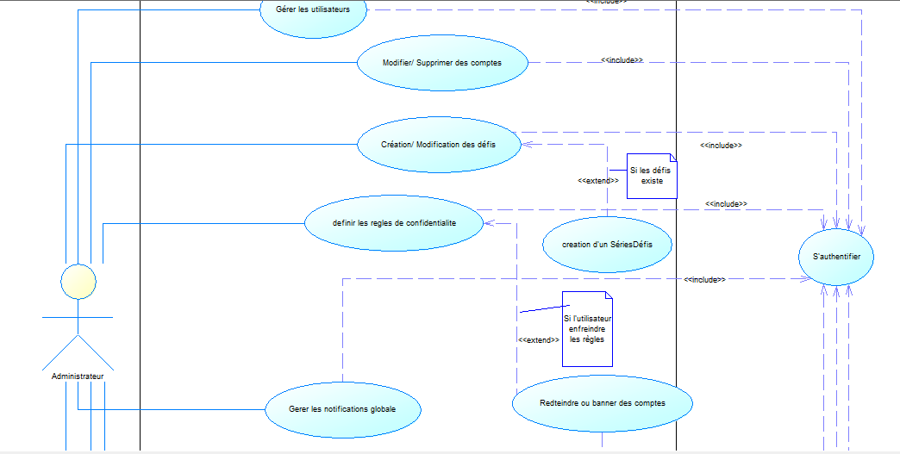
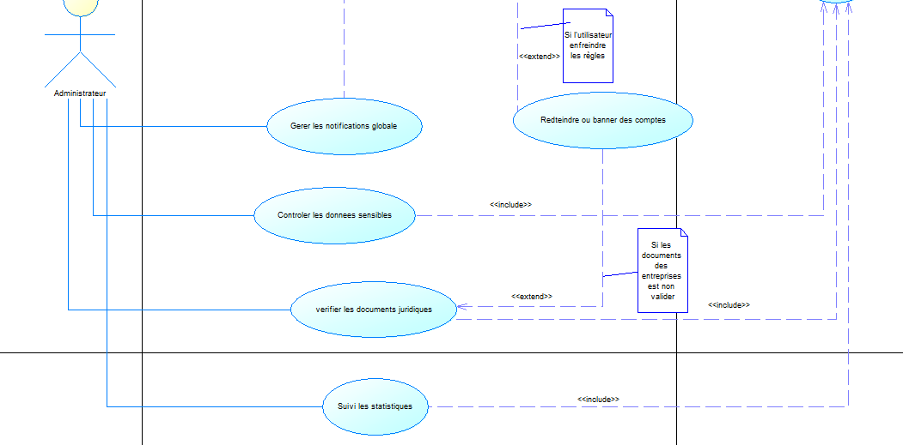
ADMIN

Slide 26
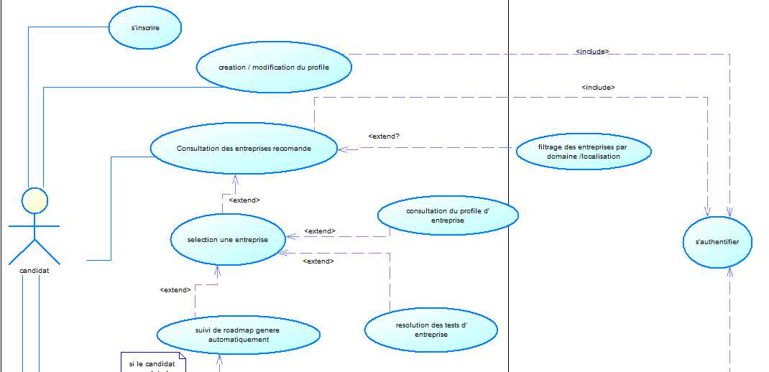
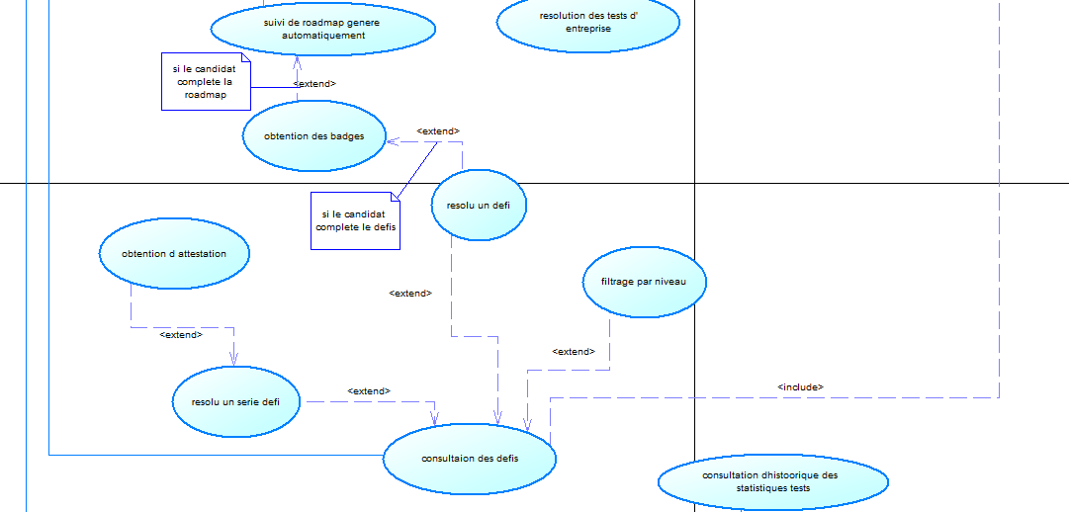
CANDIDAT

Slide 27
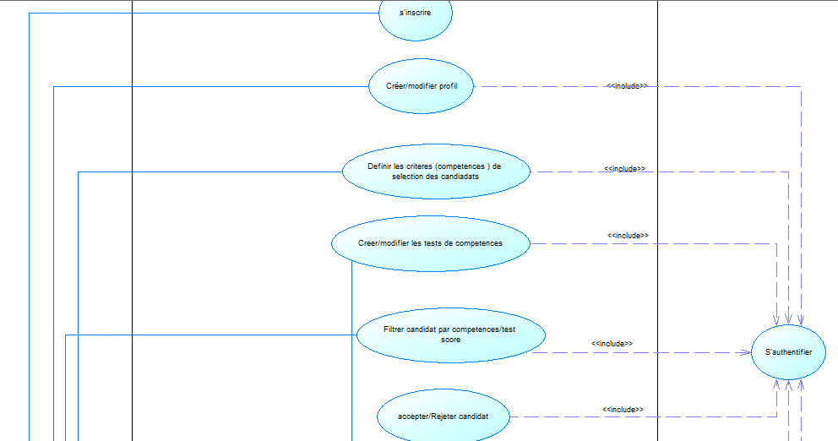
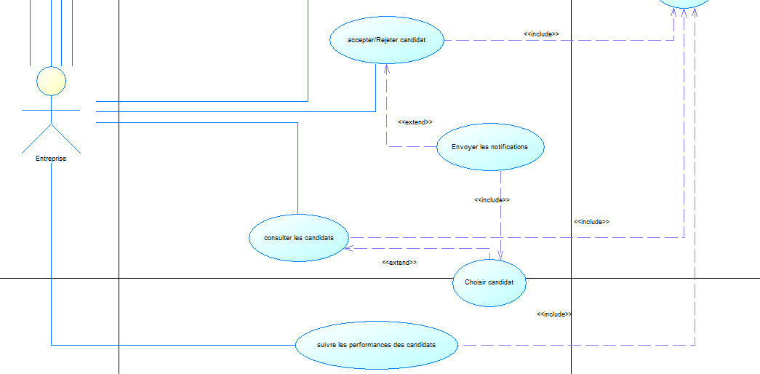
ENTREPRISE

Slide 28
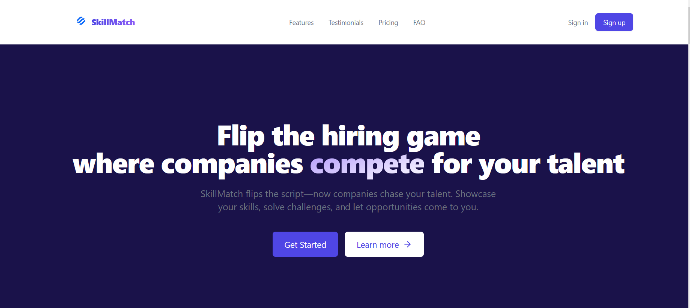
LANDING PAGE
SkillMatch est une plateforme innovante qui transforme le recrutement en mettant les compétences au centre du processus. Au lieu d’envoyer des CV, les candidats démontrent leurs talents en relevant des défis pratiques et en suivant des parcours personnalisés. Les entreprises repèrent ainsi les profils qui correspondent réellement à leurs besoins. Grâce à SkillMatch, ce sont désormais les recruteurs qui viennent à vous, en se basant sur vos compétences réelles. La plateforme propose un espace simple et efficace pour créer un profil, résoudre des challenges concrets, et se faire remarquer par des entreprises reconnues.

Slide 29
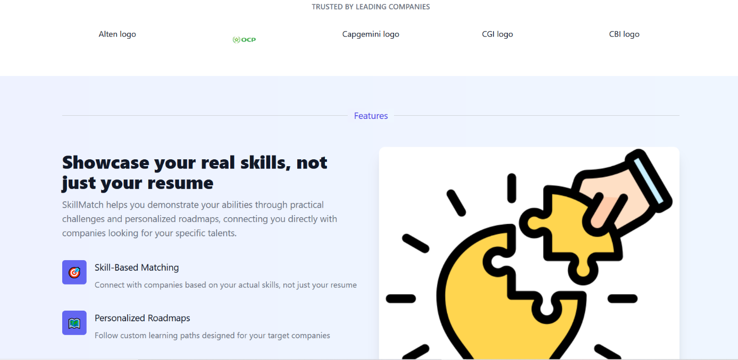
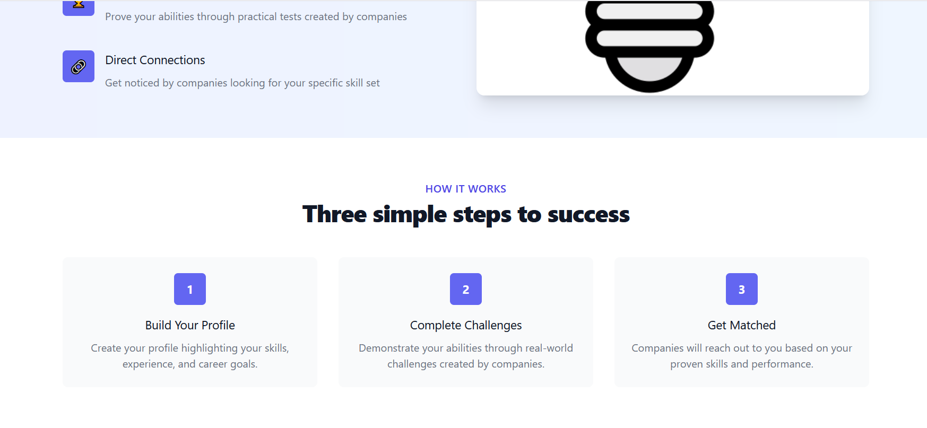

Slide 30
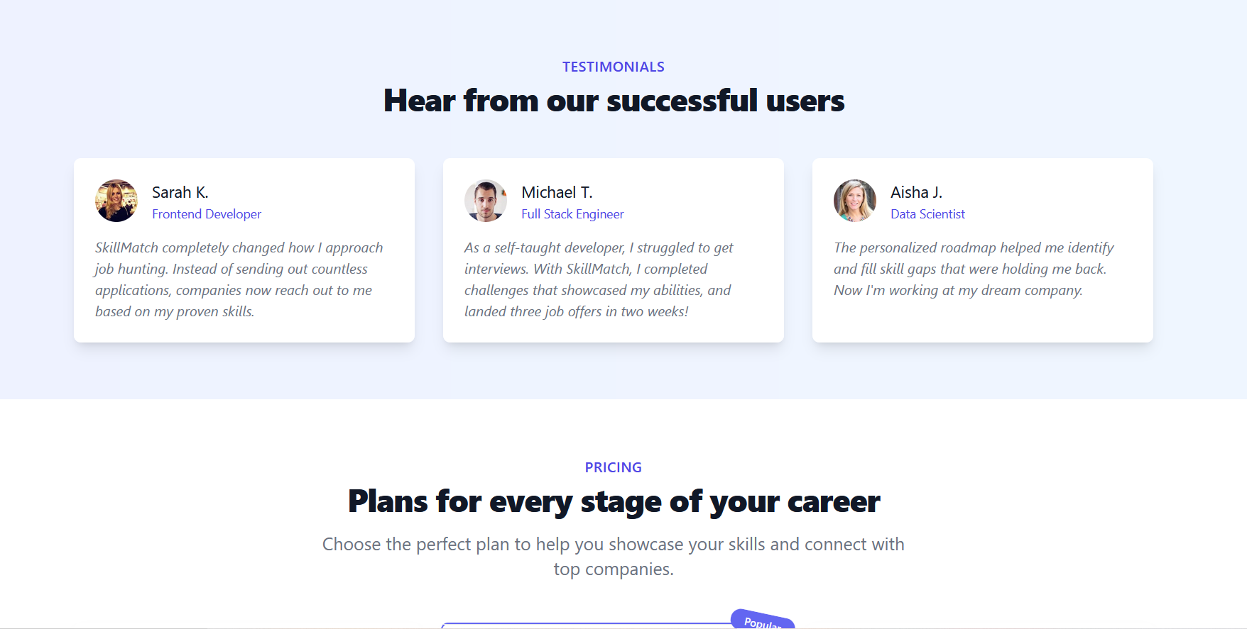
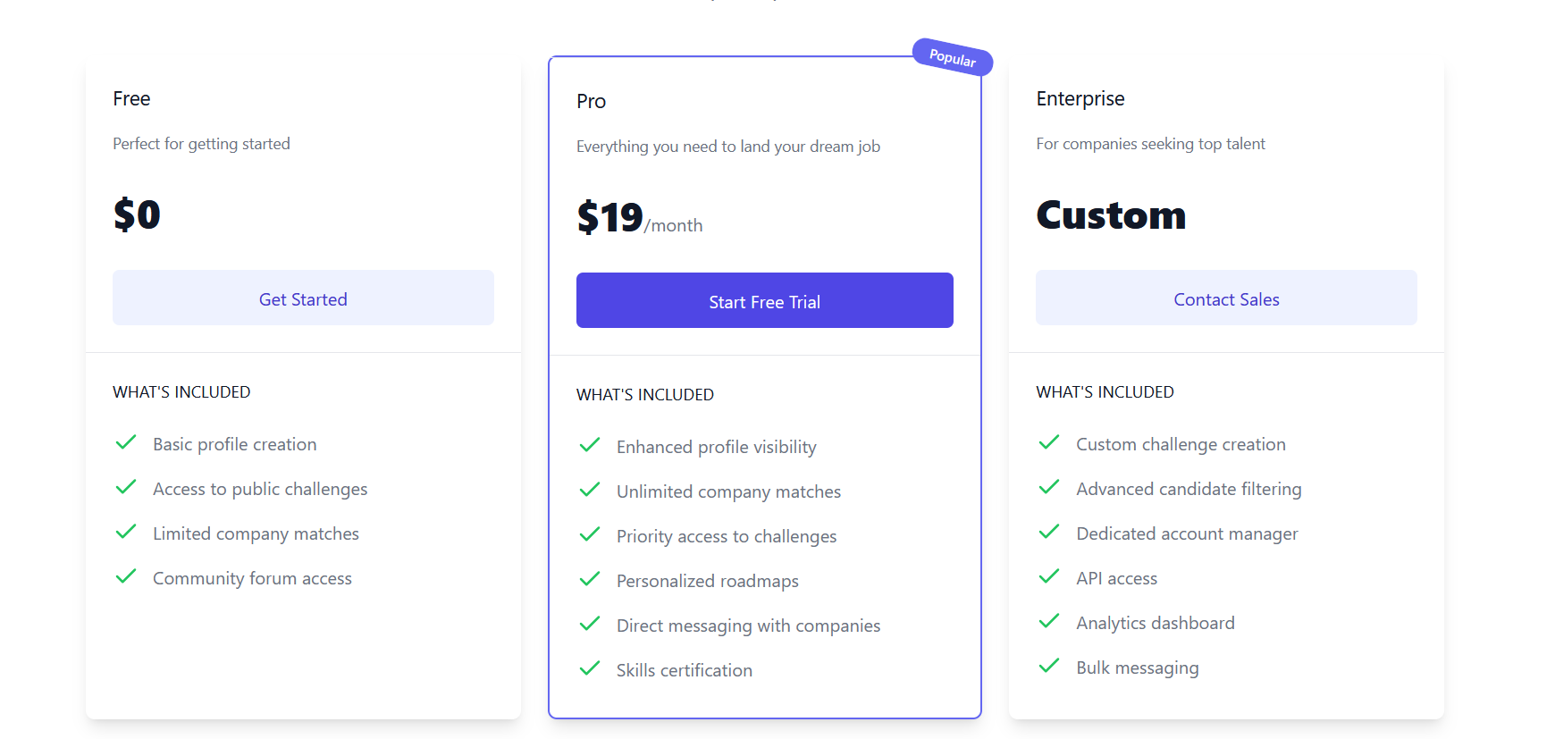

Slide 31
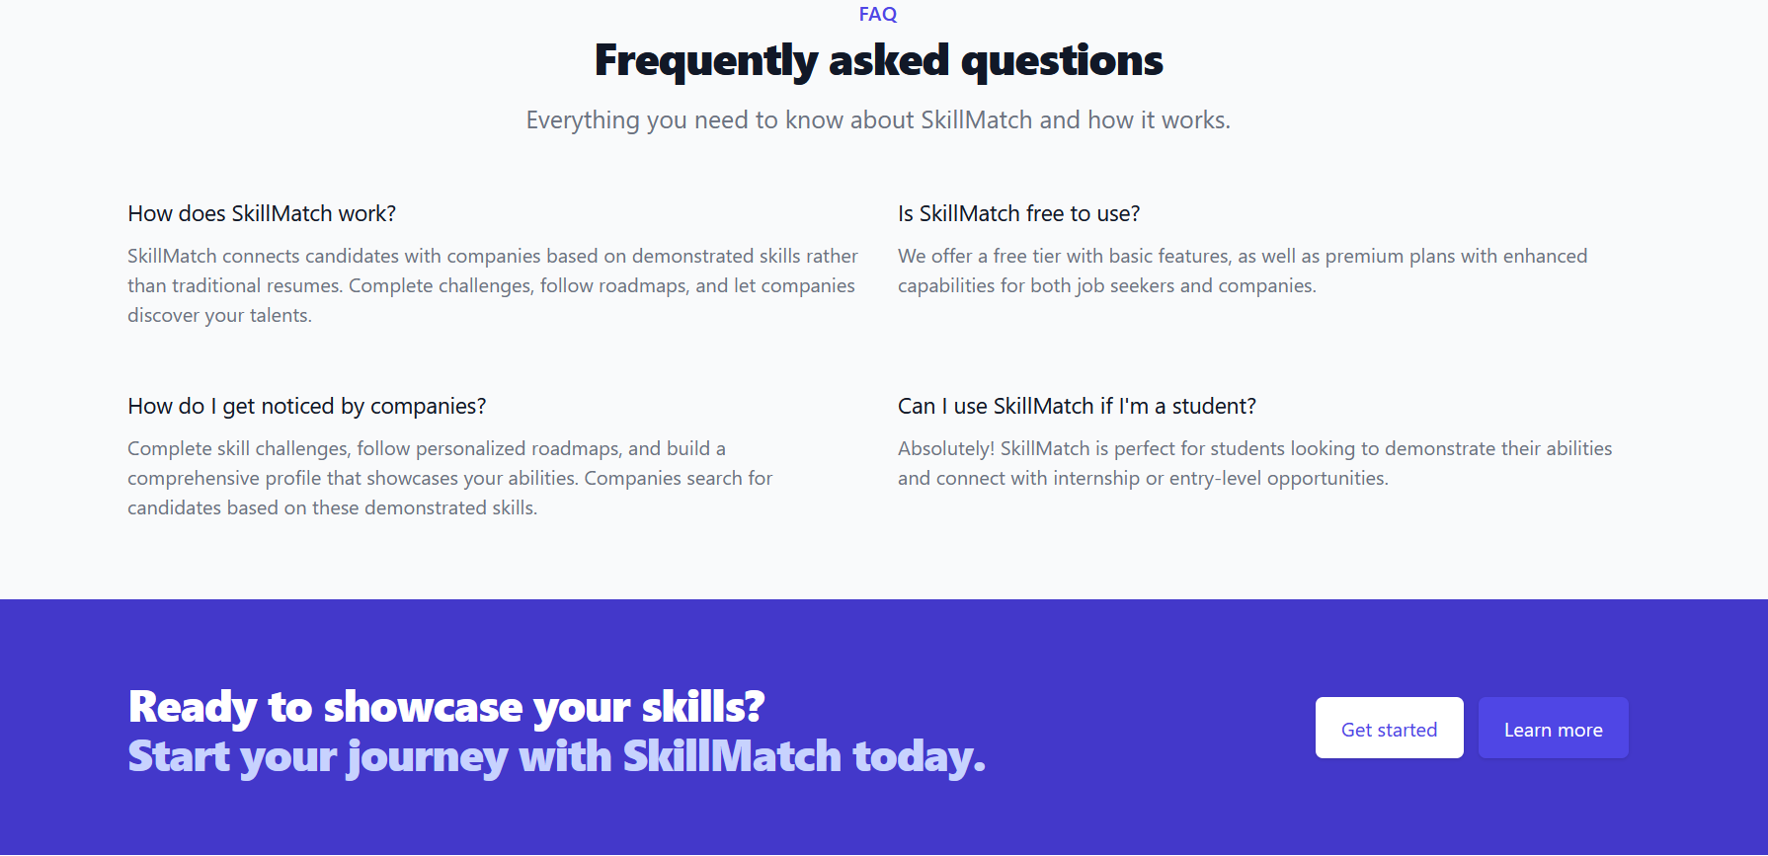
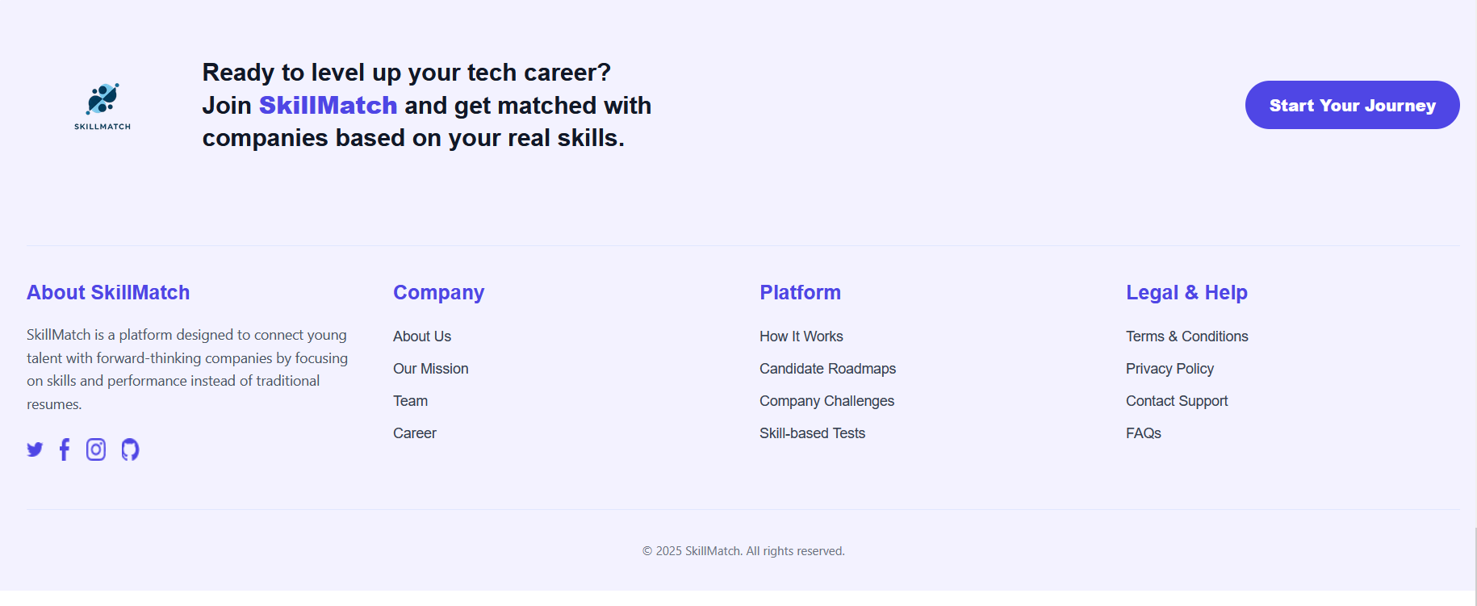

Slide 32
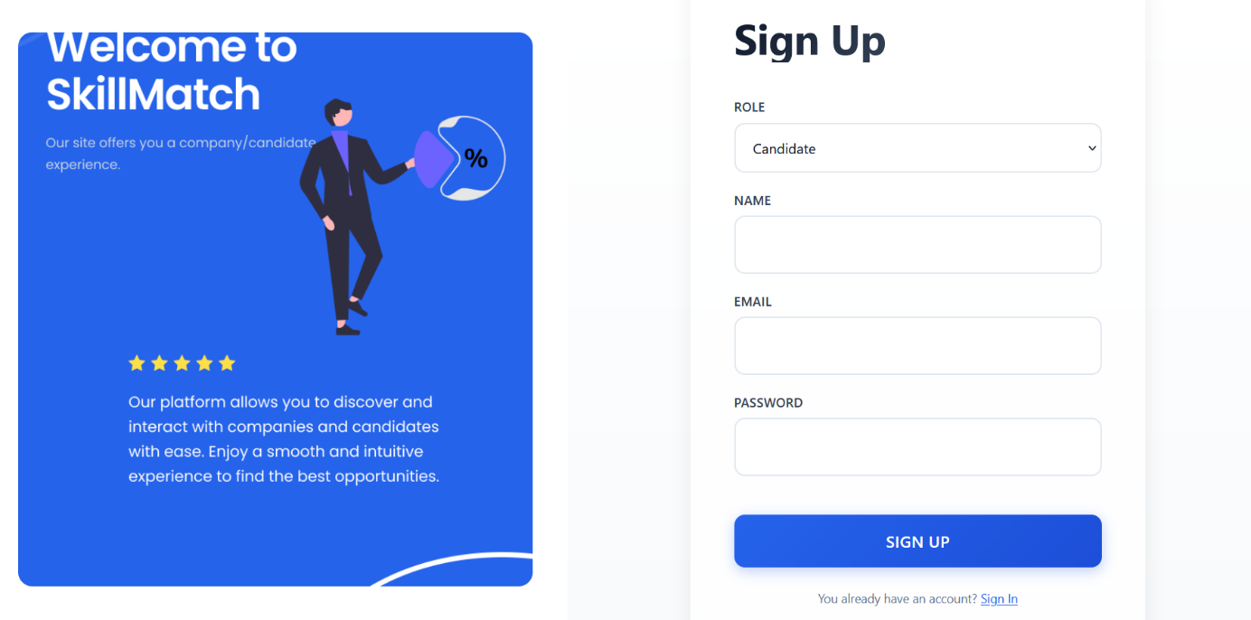
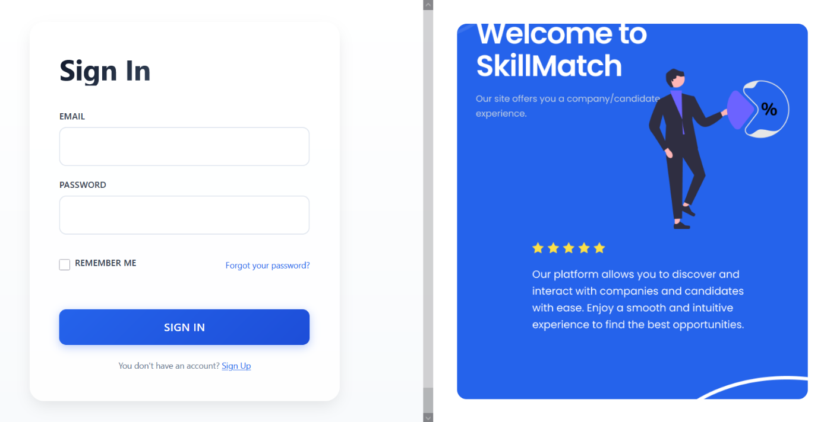
SIGN UP & SIGN IN
🔐 Sign In –
a page de connexion de SkillMatch permet aux utilisateurs authentifiés d’accéder à leur espace personnel sécurisé.
✨ Sign Up –
La page d’inscription constitue la porte d’entrée de la plateforme SkillMatch. Elle permet aux nouveaux utilisateurs de créer un compte

Slide 33
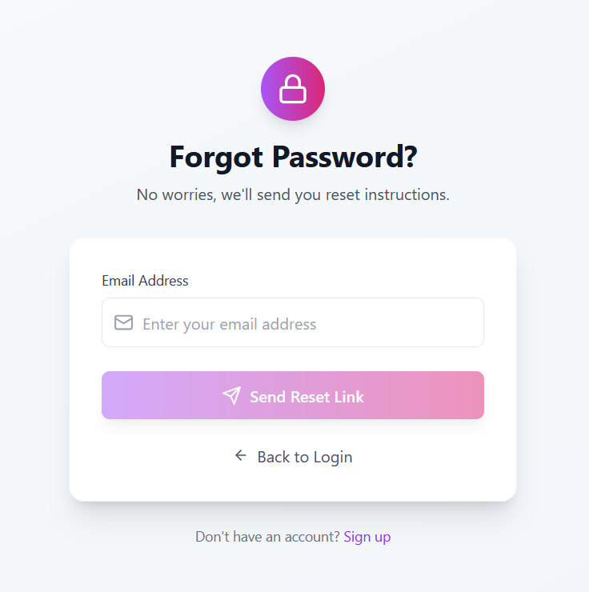
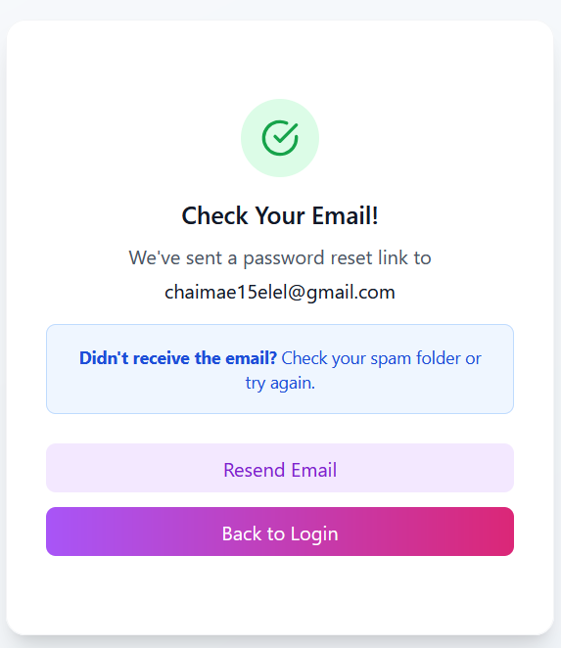
Forgot Password
La page de mot de passe oublié de SkillMatch permet aux utilisateurs de réinitialiser facilement leur mot de passe en cas d’oubli. Elle commence par un formulaire où l’utilisateur saisit son adresse e-mail. Après validation, une seconde vue confirme que le lien de réinitialisation a été envoyé à l’adresse fournie. Un message informe également l’utilisateur de vérifier son dossier spam si l’e-mail n’est pas reçu. Des liens sont proposés pour revenir à la page de connexion ou créer un nouveau compte. Cette page vise à offrir une assistance simple et rapide pour retrouver l’accès à son compte.

Slide 34
CAND
IDATE

Slide 35
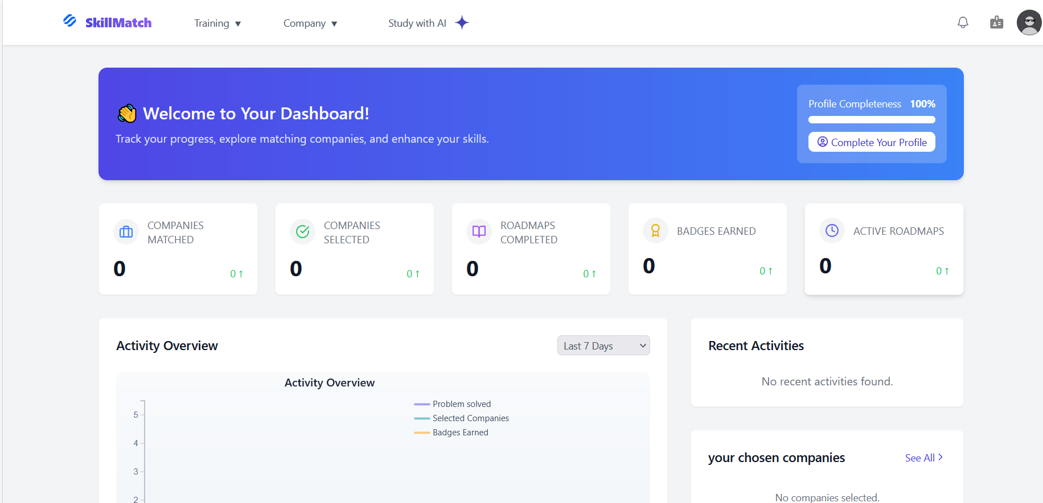
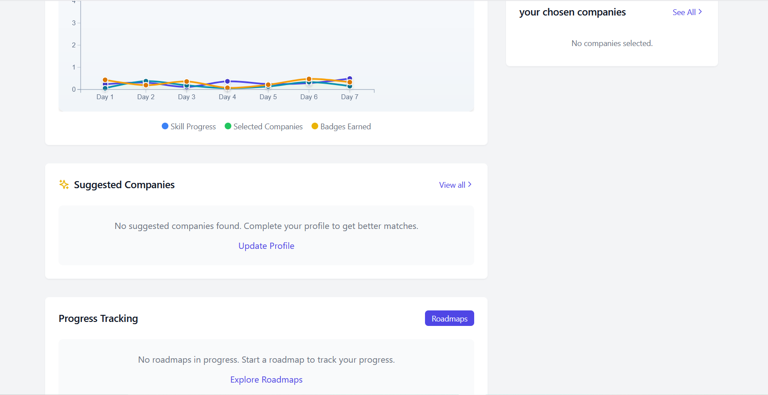
CANDIDATE DASHBOARD
Le tableau de bord du candidat sur SkillMatch est un outil central permettant à l’utilisateur de gérer son parcours professionnel de manière autonome et structurée. Il offre une vue d’ensemble sur l’avancement des compétences, les entreprises sélectionnées, les badges obtenus et les roadmaps suivies. Grâce à une interface intuitive, le candidat peut suivre ses activités récentes, consulter ses statistiques de progression, et recevoir des suggestions personnalisées en fonction de son profil.

Slide 36
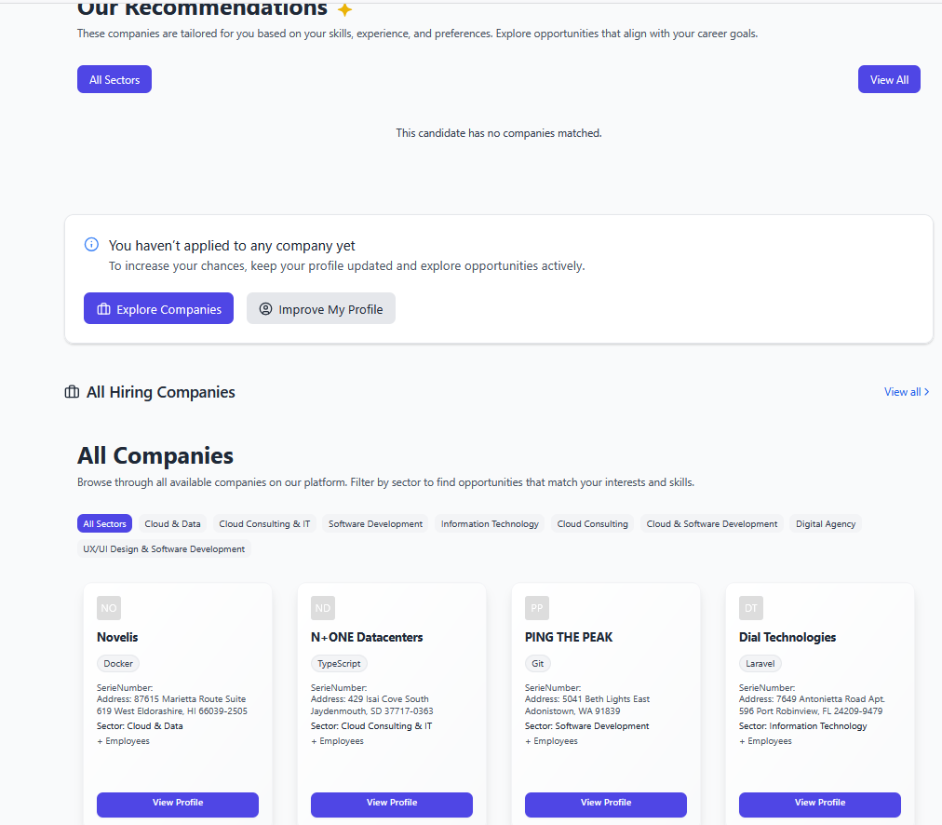
COMPANIES LIST FOR CANDIDATES
La section « Liste des entreprises » de l’espace candidat permet à l’utilisateur de consulter les opportunités proposées par les entreprises partenaires de SkillMatch. Cette fonctionnalité présente des recommandations personnalisées basées sur les compétences, l’expérience et les préférences du candidat. Lorsque le profil est complet, la plateforme suggère des entreprises correspondant précisément à son parcours et à ses objectifs professionnels. Il est également possible de parcourir l’ensemble des entreprises disponibles, avec un filtrage par secteur d’activité. Chaque fiche entreprise contient des informations clés (secteur, technologie, localisation), permettant au candidat de consulter les profils, postuler, ou simplement suivre les entreprises qui l’intéressent.

Slide 37
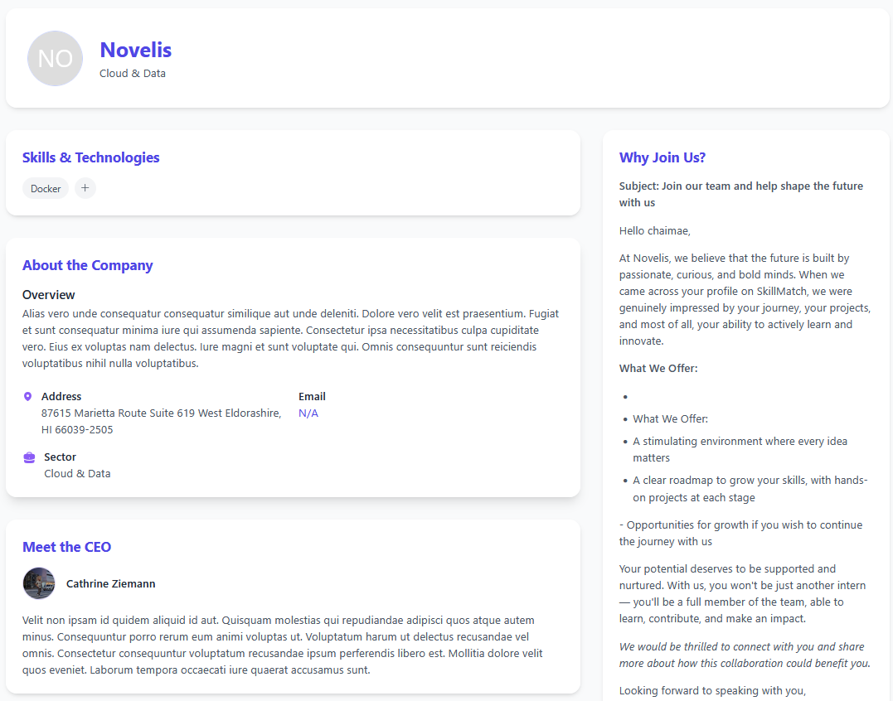
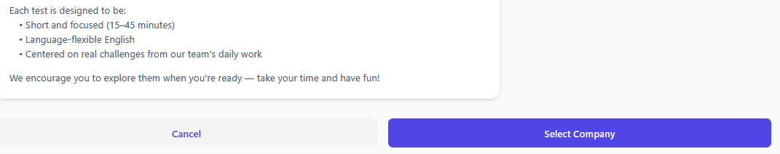
COMPANY PROFILE FOR CANDIDATE
Le profil d’entreprise sur SkillMatch permet aux candidats de découvrir en détail les organisations qui recrutent. Chaque fiche présente des informations essentielles telles que le secteur d’activité, les technologies utilisées, la localisation, ainsi qu’un aperçu de la culture et des valeurs de l’entreprise. Les candidats peuvent également consulter des défis techniques proposés par l’entreprise pour évaluer leur niveau et se démarquer par leurs compétences réelles.Ce profil favorise une mise en relation plus authentique et ciblée, en mettant en avant la compatibilité entre les compétences du candidat et les besoins de l’entreprise. Il permet ainsi au candidat de faire un choix éclairé et d’entrer en contact avec les employeurs qui correspondent le mieux à ses aspirations professionnelles

Slide 38
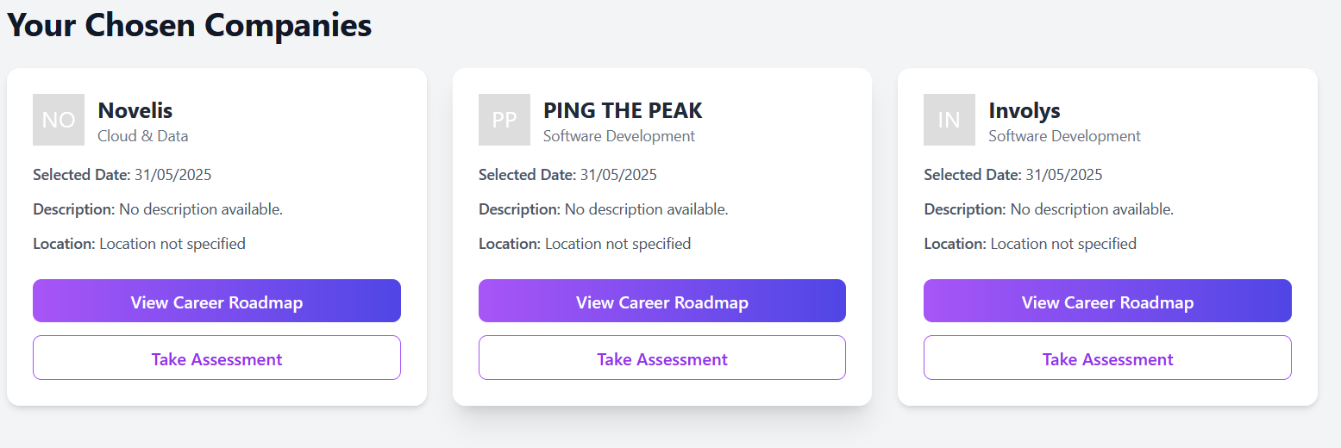
COMPANIES RELATED
Cette section regroupe les entreprises que vous avez sélectionnées et suivies sur la plateforme SkillMatch. Pour chaque entreprise, vous pouvez consulter les informations principales telles que le secteur d’activité, la date de sélection, et accéder aux parcours de carrière associés. Vous avez également la possibilité de passer les évaluations proposées par ces entreprises afin de démontrer vos compétences et renforcer votre candidature. Cette fonctionnalité vous permet de garder un suivi clair des opportunités qui correspondent à vos aspirations professionnelles et de progresser dans votre préparation aux recrutements.

Slide 39
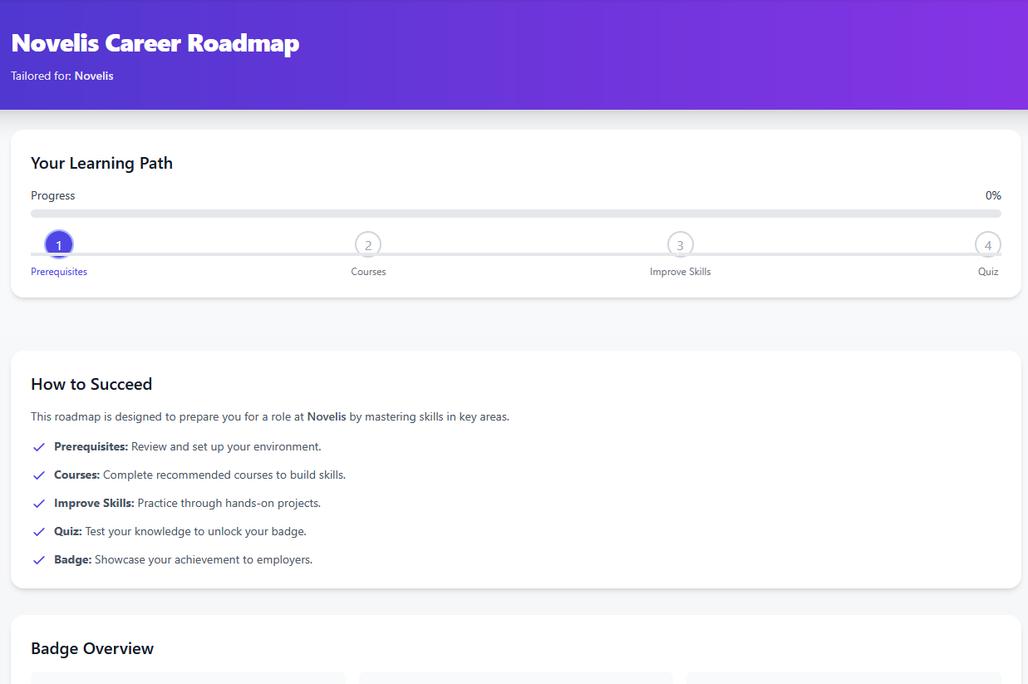
ROADMAP FOR CANDIDATES
La roadmap de carrière est un parcours d’apprentissage personnalisé qui guide le candidat étape par étape pour développer les compétences clés indispensables à l’obtention d’un poste spécifique. Ce plan structuré commence par la présentation des prérequis techniques et théoriques nécessaires, afin que le candidat puisse s’assurer d’avoir les bases indispensables avant de progresser.
Ensuite, la roadmap propose une série de cours recommandés, soigneusement sélectionnés pour approfondir les connaissances et maîtriser les outils et concepts essentiels. Ces cours sont souvent accompagnés d’exercices pratiques et de projets concrets, permettant au candidat de mettre en application ses acquis et de se confronter à des situations proches du réel.
Pour valider les compétences acquises, une évaluation finale sous forme de quiz ou test est proposée. Cette étape permet de mesurer le niveau de compréhension et la capacité à appliquer les savoirs dans un contexte professionnel.
Tout au long de ce parcours, le candidat peut suivre sa progression grâce à un système de suivi clair et motivant. À l’issue de la réussite des évaluations, le candidat reçoit un badge numérique certifiant officiellement ses compétences. Ce badge, partageable sur des plateformes professionnelles comme LinkedIn ou directement sur SkillMatch, constitue un atout important pour attirer l’attention des recruteurs et valoriser son profil sur le marché de l’emploi.
Ainsi, la roadmap de carrière ne se contente pas d’enseigner, elle prépare efficacement le candidat à répondre aux attentes des entreprises en combinant apprentissage, pratique et reconnaissance officielle des compétences.

Slide 40
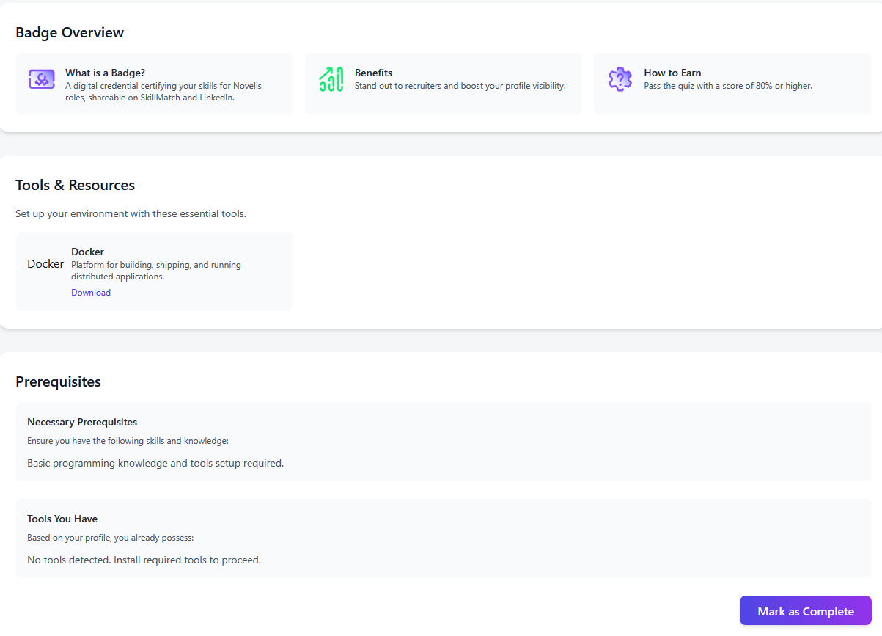
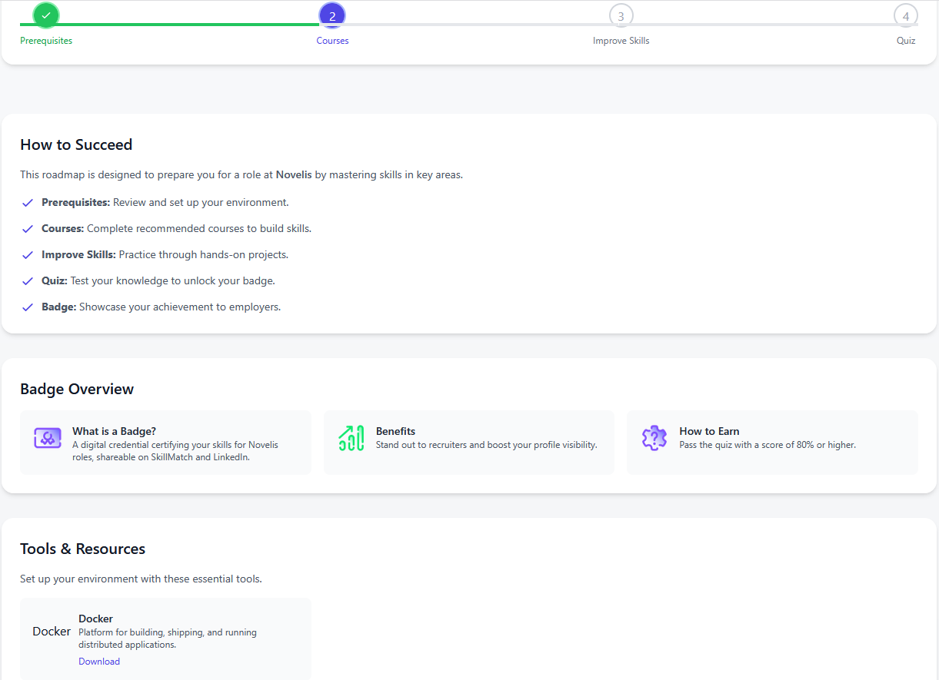

Slide 41
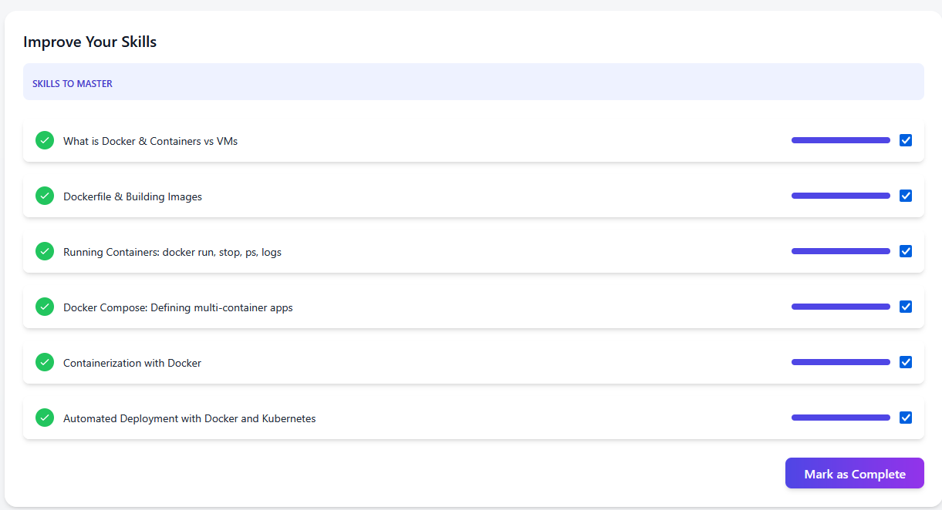
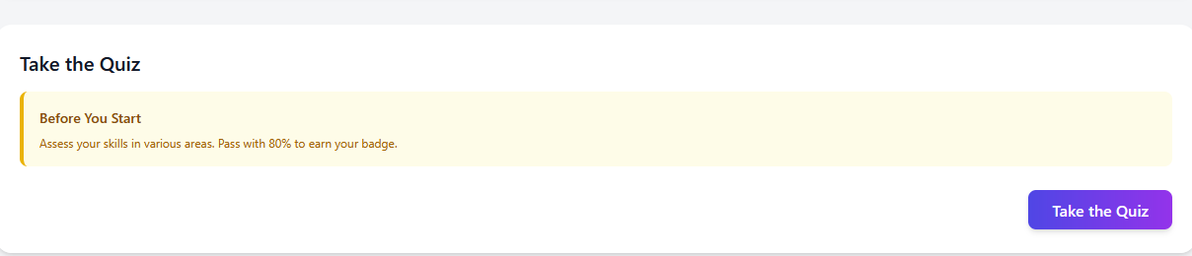
Le bouton «Take the Quiz» lance le QCM associé à la roadmap. Il n’est accessible qu’une fois que vous avez terminé toutes les étapes de la roadmap. En effet, il faut d’abord compléter toutes les activités avant de pouvoir cliquer dessus.

Slide 42
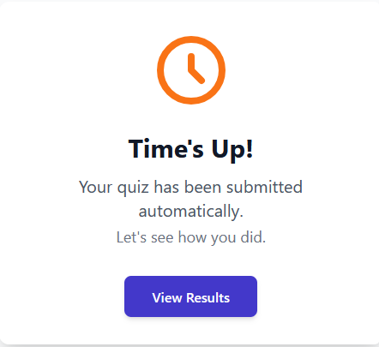
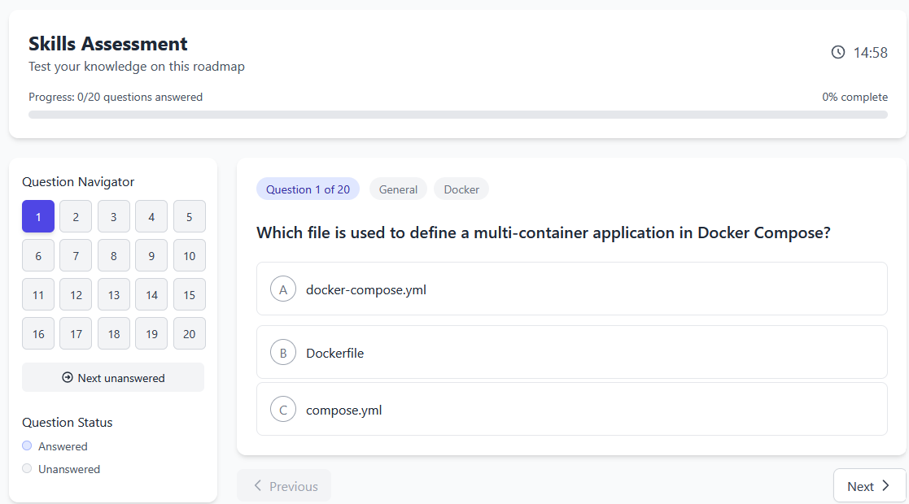
QCM FOR ROADMAP
Le QCM de la roadmap est composé de 20 questions, basées sur les cours que le candidat a suivis dans cette même roadmap. Il s'agit donc d’un petit quiz portant uniquement sur les notions déjà étudiées.
En ce qui concerne le résultat, il est évalué en fonction du nombre de bonnes réponses, et exprimé en pourcentage. Il faut obtenir au moins 80 % pour pouvoir décrocher le badge délivré par notre plateforme.
Ce QCM est chronométré et dispose d’une durée limitée.

Slide 43


RESULT QCM

Slide 44


ASSESSMENT
Cette évaluation est conçue pour mesurer vos compétences techniques à travers des exercices pratiques et concrets. Elle vous permet de démontrer votre savoir-faire, d’évaluer votre niveau, et de vous préparer efficacement aux exigences du marché du travail.
Réussir cette évaluation vous aide à valoriser votre profil auprès des recruteurs et à progresser dans votre parcours professionnel.

Slide 45

CANDIDATE TEST
Ce test candidat a pour but d’évaluer les compétences techniques et pratiques du participant dans un domaine spécifique. À travers des exercices ciblés, il mesure la capacité du candidat à appliquer ses connaissances dans des situations concrètes.
L’évaluation permet de déterminer le niveau de maîtrise des compétences clés, d’identifier les points forts et les axes d’amélioration, et de fournir un feedback constructif pour accompagner le développement professionnel du candidat.

Slide 46

PROBLEMS FOR CANDIDATE
Ici, vous pouvez tester et développer vos compétences en résolvant une variété de problèmes concrets et progressifs. Ces challenges couvrent plusieurs langages et niveaux de difficulté pour vous permettre de progresser à votre rythme.
Chaque problème est une opportunité d’améliorer votre logique, votre créativité, et votre maîtrise technique, tout en vous préparant aux exigences réelles du développement.

Slide 47

LeetCode PROBLEM
Cette page vous permet de résoudre un défi de programmation en temps réel. Vous trouverez ici l’énoncé complet du problème, les contraintes, ainsi que des exemples d’entrée et sortie pour bien comprendre la tâche à accomplir. Utilisez l’éditeur de code intégré pour écrire votre solution dans le langage proposé, puis testez et déboguez votre code directement avant de le soumettre. Suivez vos soumissions et améliorez votre approche au fur et à mesure pour maîtriser les concepts et progresser efficacement.

Slide 48

CHALLENGES
Cette page présente une sélection complète de challenges techniques destinés à évaluer et renforcer vos compétences. Chaque challenge est composé d’une série de problèmes pratiques, couvrant divers langages et technologies, avec des niveaux de difficulté allant de facile à difficile. En relevant ces défis, vous pouvez tester vos connaissances, améliorer votre logique de programmation et acquérir une expérience concrète.
Chaque challenge vous offre la possibilité de suivre votre progression, de comparer vos résultats avec d’autres participants, et de gagner des certificats qui valorisent vos acquis. Que vous soyez débutant ou confirmé, ces challenges sont conçus pour vous accompagner dans votre apprentissage et vous préparer aux exigences du monde professionnel.

Slide 49

CHALLENGES_id
Cette page présente les détails du challenge sélectionné, incluant sa description, son niveau de difficulté et votre progression actuelle. Vous pouvez suivre l’avancement de vos problèmes résolus et accéder aux exercices dès qu’ils sont disponibles. Si aucun problème n’est encore listé, cela signifie qu’ils seront prochainement ajoutés.

Slide 50

BADGE
Cette page met en valeur vos accomplissements sur la plateforme. Chaque badge représente une étape franchie dans votre parcours d’apprentissage, symbolisant vos compétences acquises à travers des QCM, des tests techniques ou des challenges. Même si vous n'avez pas encore gagné de badge, ce n’est que le début : explorez les parcours de formation, lancez des défis et progressez à votre rythme pour débloquer vos premiers succès.
C’est l’endroit idéal pour suivre votre évolution, vous motiver et montrer aux recruteurs ce dont vous êtes réellement capable.

Slide 51


NOTIFICATION
Cette page centralise toutes vos notifications importantes. Elle vous permet de rester informé en temps réel des actions des entreprises et des mises à jour de la plateforme. Vous y trouverez des informations clés concernant vos candidatures : acceptations, refus, propositions d’entretien, demandes de documents, et bien plus.
Gérez facilement vos notifications en les marquant comme lues ou en les supprimant pour garder votre espace clair et organisé. C’est ici que vous serez toujours au courant des prochaines étapes de votre parcours sur SkillMatch.

Slide 52

SETTINGS
Gérez et personnalisez votre profil candidat depuis cette page. Mettez à jour vos informations personnelles, ajoutez une biographie, et liez vos profils sur les réseaux sociaux pour accroître votre visibilité auprès des recruteurs. Vous pouvez également configurer vos préférences de notification pour recevoir les mises à jour par e-mail, SMS ou notifications push.
Pour renforcer la sécurité de votre compte, vous avez la possibilité de modifier votre mot de passe à tout moment. Gardez votre profil complet et à jour pour maximiser vos chances d’attirer l’attention des entreprises.

Slide 53



Slide 54

STUDY WITH AI
Study with AI est votre espace personnel d’apprentissage assisté par intelligence artificielle. Intégrée avec Gemini, cette page vous permet d’interagir avec un assistant intelligent pour poser des questions, approfondir des concepts, résoudre des problèmes techniques ou obtenir de l’aide sur vos exercices. Conçue pour accompagner votre progression, elle vous offre une manière simple, rapide et interactive d’étudier à votre rythme, à tout moment.

Slide 55

SUPPORT
a page Support de SkillMatch est un centre d’aide complet dédié à tous les utilisateurs de la plateforme : candidats, entreprises et administrateurs. Elle regroupe l’ensemble des informations nécessaires pour comprendre le fonctionnement de SkillMatch, depuis l’évaluation des compétences via les QCM et l’obtention de badges, jusqu’au processus de recrutement et la gestion des comptes. Les utilisateurs y trouveront des guides pratiques, des règles d’utilisation, leurs droits (comme l’exportation ou la suppression des données), ainsi que les politiques de confidentialité et de sécurité. Ce hub assure un accompagnement clair et structuré pour utiliser la plateforme de manière équitable, conforme et transparente.

Slide 56







Slide 57

CANDIDATE PROFILE
La page Profil Candidat sur SkillMatch est conçue pour permettre aux utilisateurs de présenter de manière claire et professionnelle leurs compétences, leurs expériences et leurs certifications. Elle affiche des informations personnelles comme le nom, l’email, le numéro de téléphone, la ville et la biographie, ainsi qu’un aperçu des badges obtenus (ex. : Certified Professional en développement web). Les candidats peuvent enrichir leur profil en ajoutant leurs langues parlées, expériences professionnelles, compétences techniques et formations. Cette page joue un rôle essentiel dans la mise en valeur du candidat auprès des recruteurs, favorisant ainsi des opportunités d’embauche basées sur des preuves concrètes de compétences plutôt que sur un simple CV.

Slide 58



Il s’agit de la fenêtre modale où tu peux ajouter ta description personnelle, c’est-à-dire les informations te concernant en tant que candidat
Dans cette section, tu peux indiquer les langues que tu parles, telles que le français, l’anglais, etc.
Dans la section d’ajout d’expérience, tu peux également renseigner ta localisation, ton rôle, la date de début et de fin, ainsi qu’une description de ton poste

Slide 59


Tu peux ajouter les formations que tu as suivies, comme le nom de l’établissement, le domaine d’étude, etc.
Tu peux renseigner le nom de la compétence, son niveau, sa fréquence d’utilisation, son type, ainsi qu’un certificat si disponible.

Slide 60
COM
PANY

Slide 61
COMPANY DASHBOARD
La page Dashboard Company est le tableau de bord principal dédié aux entreprises pour gérer efficacement leurs processus de recrutement sur la plateforme SkillMatch. Elle offre une vue d’ensemble complète des tests publiés, des candidats sélectionnés, et des candidats acceptés, avec des statistiques clés et des outils puissants pour faciliter la prise de décision.
Fonctionnalités principales :
Statistiques en temps réel : La page affiche des indicateurs de performance essentiels, tels que le nombre total de tests créés, les tests résolus, les candidats sélectionnés et acceptés, ainsi que les compétences requises par l’entreprise. Ces statistiques sont mises à jour automatiquement pour refléter les dernières données.
Liste des candidats : Deux listes distinctes permettent de visualiser les candidats en fonction de leur statut :
Candidats sélectionnés : Liste des candidats présélectionnés après avoir passé les tests.
Candidats acceptés : Liste des candidats ayant officiellement été acceptés pour une opportunité.
Recherche et filtrage : Pour faciliter la gestion des candidats, la page inclut une fonction de recherche par nom ou email, permettant à l’entreprise de retrouver rapidement un candidat spécifique. De plus, un système de filtrage permet d’afficher uniquement les candidats acceptés ou sélectionnés selon les besoins.
Gestion des tests créés : La section des tests affiche les tests publiés par l’entreprise, avec leurs détails comme les prérequis, les outils nécessaires, les instructions avant de répondre, et la date de création.

Slide 62



Slide 63



Slide 64

CREATE NEW TEST
Cette page permet aux entreprises de configurer un nouveau test complet destiné à l’évaluation des compétences des candidats. Grâce à une interface intuitive, les recruteurs peuvent définir les paramètres essentiels pour garantir la pertinence et la qualité du test.
Détails du test : Saisissez l’objectif précis du test, les prérequis nécessaires, les outils requis, ainsi que les instructions importantes à suivre avant de commencer le test. Ces informations aident les candidats à bien se préparer.
Configuration du test : Choisissez les compétences évaluées dans ce test en sélectionnant les skills appropriés dans une liste déroulante. Il est également possible d’associer des modules QCM spécifiques pour enrichir l’évaluation.

Slide 65

TESTS
Cette page présente un aperçu complet des tests créés par votre entreprise pour évaluer les candidats. Vous y retrouvez la liste des tests avec leurs informations clés telles que le titre, le niveau de difficulté, la date de création, la dernière mise à jour, et le nombre de candidats ayant résolu chaque test.
Fonctionnalités principales :
Gestion des tests : Ajoutez facilement un nouveau test grâce au bouton dédié en haut de la page.
Détails des tests : Pour chaque test, consultez les détails des candidats ayant passé et résolu le test via un bouton « Détails » qui ouvre une fenêtre modale informative.
Actions rapides : Supprimez un test individuellement avec le bouton « Supprimer » ou sélectionnez plusieurs tests pour une suppression groupée, simplifiant ainsi la gestion et le nettoyage de votre base de tests.

Slide 66


CANDIDATE LIST
Cette page offre une vue d’ensemble des candidats inscrits sur la plateforme et suivis par votre entreprise. Chaque candidat est listé avec son rang, ses badges obtenus, les tests passés, ainsi que ses coordonnées principales.
Consultation des détails : Pour chaque candidat, un bouton « Détails » ouvre une fenêtre modale affichant des informations complètes sur le profil du candidat, ses expériences, compétences, et résultats aux tests.
Gestion des statuts : Grâce aux boutons « Accepter » et « Rejeter », vous pouvez facilement gérer le statut des candidats en fonction de leur profil et performances.

Slide 67
FILTER CANDIDATE
Cette page vous permet de rechercher et filtrer des candidats qualifiés pour votre équipe en fonction de critères précis tels que le domaine d’expertise, les compétences spécifiques et la localisation
Filtrage par domaine : Choisissez parmi plusieurs domaines technologiques clés comme le développement web, mobile, l’intelligence artificielle, le cloud computing, etc.
Sélection des compétences : Affinez votre recherche en sélectionnant des compétences précises pour trouver les candidats qui correspondent exactement à vos besoins.
Filtrage géographique : Trouvez des candidats basés dans des régions spécifiques pour faciliter la collaboration locale ou à distance.
Résultats dynamiques : La liste des candidats s’affiche instantanément selon vos critères, avec des informations clés comme le score de tests, la certification professionnelle, le résumé de profil, et la localisation.

Slide 68


Quand tu cliques sur le bouton « Envoyer notification », un modal s’ouvre où tu peux écrire un message à envoyer au candidat.

Slide 69

CANDIDATE SELECTED
La page Selected Candidates affiche la liste des candidats qui ont été sélectionnés pour un poste ou un projet spécifique. Pour chaque candidat, vous pouvez voir des informations essentielles comme leur nom, adresse email, date de sélection, et le nombre total de badges obtenus.
Chaque ligne de la liste propose deux actions principales :
Un bouton Détails qui ouvre une fenêtre modale affichant des informations complètes sur le candidat,
Un bouton Supprimer qui permet de retirer le candidat de la sélection en cours.

Slide 70

COMPANY PROFILE
la page de profil entreprise sur SkillMatch permet de présenter de manière claire et détaillée l'identité et les activités de la société. Elle regroupe toutes les informations essentielles telles que le nom, le logo, les contacts, la date de création, l’adresse, les technologies utilisées, ainsi qu'une biographie décrivant la mission ou les services proposés. Des actions supplémentaires permettent d’ajouter des compétences recherchées, de créer des tests techniques ou d’ajouter des documents légaux. C’est un espace centralisé pour gérer et valoriser la présence de l’entreprise sur la plateforme.
La section Actions permet à l’entreprise :
D’ajouter de nouvelles compétences recherchées
De créer de nouveaux tests techniques pour évaluer les candidats

Slide 71
ADM
IN

Slide 72
ADMIN DASHBOARD
La page Admin Dashboard de SkillMatch offre une vue d'ensemble complète de l'activité de la plateforme et permet à l'administrateur de gérer efficacement les utilisateurs et le contenu. Elle se compose des sections suivantes :
Statistiques générales : Affiche les chiffres clés de la plateforme, tels que le nombre total d'utilisateurs (371), d'entreprises (158), de candidats (212), de problèmes de code (8) et d'utilisateurs bannis (2).
Actions rapides : Permet d'accéder facilement aux principales fonctionnalités de gestion :
Gérer les entreprises : Visualiser et administrer les comptes des entreprises.
Gérer les candidats : Gérer les profils des candidats inscrits.
Utilisateurs bannis : Suivre et gérer les comptes interdits d’accès.
Gérer les problèmes : Modifier ou consulter les défis de code existants.
Ajouter un nouveau problème : Créer un nouveau challenge de codage.
Gérer les séries de challenges : Administrer les ensembles de défis.
Documents : Gérer les documents soumis par les utilisateurs.
Activité récente : Un fil d’actualités en temps réel montre les derniers événements, comme les inscriptions de nouveaux candidats ou entreprises, ainsi que les bannissements d'utilisateurs pour non-respect des règles.

Slide 73



Slide 74

COMPANIES LIST
La page de liste des entreprises (admin) sur SkillMatch permet aux administrateurs de consulter, gérer et modérer toutes les entreprises enregistrées sur la plateforme. Elle contient un tableau structuré avec les informations suivantes pour chaque entreprise
Fonctions interactives :
Bouton "Details" : Ouvre un modal ou une page affichant les informations détaillées de l’entreprise.
Boutons "Activate" et "Ban" (dans la colonne Action) : Permettent respectivement d’activer une entreprise en attente ou de la bannir en cas de non-conformité.

Slide 75


CANDIDATES LIST
La page "Candidates" (Tous les candidats) dans l’espace administrateur de SkillMatch permet à l’admin de consulter, suivre et gérer les comptes des candidats inscrits sur la plateforme.
Fonctions interactives :
Bouton "Details" : Ouvre un modal ou une page affichant les informations détaillées de candidat.
Boutons "Activate" et "Ban" (dans la colonne Action) : Permettent respectivement d’activer un candidat en attente ou de la bannir en cas de non-conformité.
"Search" sur la page "All Candidates" permet à l'administrateur de rechercher un candidat spécifique dans la liste

Slide 76

BANNED USERS
La page "Banned Users" permet à l’administrateur de visualiser et gérer les utilisateurs qui ont été bannis de la plateforme SkillMatch.
Actions disponibles pour chaque utilisateur :
Unban : Pour réactiver le compte et autoriser à nouveau l’accès à la plateforme.
Delete : Pour supprimer définitivement l’utilisateur et toutes ses données associées.

Slide 77

PROBLEMS
La page "Manage LeetCode Problems" est un espace d’administration dédié à la gestion des problèmes de codage utilisés pour l’évaluation technique des candidats. Elle permet à l’administrateur de créer, rechercher, filtrer, et organiser efficacement une liste de challenges de programmation, en fonction de leur niveau de difficulté, des compétences techniques ciblées, et de leur contenu (test cases).
L’objectif principal de cette page est de maintenir une bibliothèque structurée de problèmes techniques, classés par compétences (comme JavaScript, Laravel, React, etc.), et de faciliter leur réutilisation dans les tests d’évaluation. Grâce aux options de filtrage, de recherche, et d’ajout, cette page assure une expérience de gestion fluide et centralisée pour les administrateurs de la plateforme.

Slide 78
ADD NEW PROBLEM
La page "Add New LeetCode Problem" permet à l’administrateur de créer et configurer un nouveau problème de codage destiné à évaluer les compétences des candidats. Elle est conçue pour fournir un environnement complet où chaque aspect du problème peut être défini précisément, depuis la description jusqu’aux cas de test et solutions de référence.
Fonctionnalités principales :
Informations de base :
Titre du problème, niveau de difficulté (facile, moyen, difficile), compétence associée (ex: JavaScript, PHP…), et lien optionnel avec une série de challenges.
Contenu du problème :
Une description claire du problème à résoudre.
Les contraintes (valeurs maximales, taille des entrées…).
Un ou plusieurs exemples d’entrée/sortie, avec explication.
Cas de test :
Définition de plusieurs cas de test pour valider les solutions des candidats.
Option "Target" activable pour des problèmes de type "Two Sum".
Code de démarrage (Starter Code) :
Templates proposés dans différents langages (JavaScript, Python, Java, PHP) pour guider les candidats au départ.
Solution de référence :
Code correct et complet pour chaque langage pris en charge, utilisé pour la correction automatique et/ou les indices.

Slide 79


Slide 80


Slide 81



Slide 82

CHALLENGES
a page "Challenges" permet à l’administrateur de gérer l’ensemble des séries de défis techniques proposés aux candidats. Chaque challenge est une collection de problèmes techniques liés à une compétence spécifique, et peut être utilisé dans les parcours d’évaluation ou les programmes de formation.
Fonctionnalités disponibles :
Création et édition de challenges techniques.
Association de problèmes codés à un challenge.
Suivi du nombre de participants par challenge.
Classification par compétence et niveau, facilitant l’organisation pédagogique.

Slide 83

CREATE CHALLENGE
Le modal "Create New Challenge" permet aux administrateurs de créer une nouvelle série de défis techniques en regroupant plusieurs problèmes codés autour d'une compétence spécifique.
Ce formulaire est conçu pour :
Assembler rapidement des problèmes existants dans un challenge cohérent.
Adapter le challenge à une compétence ou un niveau précis.

Slide 84

DOCUMENTS
La page "Documents" de l'administration SkillMatch permet aux administrateurs de gérer et valider les documents juridiques soumis par les entreprises lors de leur inscription sur la plateforme.
Permettre la vérification manuelle des documents légaux fournis par les entreprises afin d'assurer la conformité et l'authenticité des informations avant d’activer leur compte.
Fonctionnalités clés :
Barre de recherche et filtres
Tableau des documents

Slide 85
OUTILS UTILISES
Dans le cadre de la réalisation de notre projet, nous avons utilisé un ensemble d’outils techniques et collaboratifs qui ont facilité le développement, la planification, la conception, la modélisation ainsi que le travail en équipe. Voici un aperçu des principaux outils employés :
🛠 Outils de développement
Grok : Utilisé pour comprendre et analyser le comportement de certaines fonctionnalités du code, notamment en fournissant des explications interactives.
Cursor : Un éditeur basé sur l’intelligence artificielle, qui nous a beaucoup aidés dans l'intégration de l’éditeur virtuel (style LeetCode) dans notre plateforme, ainsi que dans la résolution d’erreurs.
VS Code : Environnement de développement principal que nous avons utilisé pour coder les différentes parties du projet (frontend, backend).
Workbench : Outil utilisé pour la visualisation et l’interrogation de notre base de données MySQL via des requêtes SQL.
🧩 Outils de modélisation
PowerDesigner : Utilisé pour la modélisation des bases de données (MLD, MPD) et la conception conceptuelle et logique. Il nous a permis de visualiser les relations entre les entités, structurer notre base de données de manière cohérente, et générer des scripts SQL de création automatique.

Slide 86
🎨 Outils de conception et de planification
Figma : Employé pour la conception des maquettes de l’interface utilisateur avant l’implémentation.
MS Project : Utilisé pour la planification du projet, l’estimation des durées et le suivi des jalons.
MS Office : Servi à la rédaction de la documentation projet : cahier des charges, rapports d’avancement et rapport final.
🤝 Outils de collaboration
Discord : Plateforme de communication sur laquelle nous avons organisé des réunions d’équipe régulières et réparti les tâches.
Git : Gestionnaire de version utilisé en ligne de commande pour les actions telles que git add, commit, push, pull, merge, et branch.
GitHub : Hébergement du projet et suivi de l’avancement collaboratif via des branches et des pull requests.
📚 Outils de support et d’apprentissage
YouTube : Ressource précieuse pour consulter des tutoriels et s’inspirer de projets similaires existants.

Slide 87
EXPLICATION TECHNIQUES
Dans le cadre de la réalisation de notre plateforme SkillMatch, nous avons adopté un ensemble cohérent de technologies modernes côté frontend et backend afin de garantir performance, scalabilité et expérience utilisateur fluide.
1. Technologies principales
React.js Utilisé pour construire l'interface utilisateur dynamique et réactive. Grâce à ses composants réutilisables, React nous a permis de structurer le frontend de manière modulaire et maintenable.
Tailwind CSS Choisi pour le styling rapide et personnalisable de l’interface. Tailwind CSS nous a offert une liberté totale sur le design, avec un système de classes utilitaires très efficace, tout en assurant la cohérence visuelle du projet.
Laravel (PHP) Utilisé pour le backend de la plateforme. Laravel offre un écosystème complet pour le développement d’API RESTful, l’authentification, la gestion de base de données (Eloquent ORM) et la sécurité.
Axios (API) Axios est une bibliothèque HTTP utilisée pour communiquer avec les API Laravel depuis le frontend React. Elle facilite les appels API, la gestion des erreurs, et la transmission sécurisée des données.

Slide 88
2. Bibliothèques et dépendances NPM utilisées
Nous avons intégré plusieurs bibliothèques via npm install pour enrichir les fonctionnalités de notre application :
Bibliothèque | Rôle / Utilisation principale
xlsx | Lecture et exportation de fichiers Excel (import candidats, résultats, etc.)
react-router-dom | Gestion de la navigation entre les pages de l'application React
lucide-react | Librairie d’icônes modernes et légères pour une interface esthétique
react-toastify | Affichage de notifications toast pour informer l’utilisateur (succès, erreurs, etc.)
@radix-ui/react-avatar | Affichage d’avatars stylisés et accessibles
class-variance-authority & clsx | Génération conditionnelle de classes CSS (utile avec Tailwind)
framer-motion | Animation fluide des composants React pour une meilleure UX
@heroicons/react/24/solid | Icônes SVG de haute qualité pour React
react-icons/fa | Intégration des icônes FontAwesome dans React
jspdf | Génération de fichiers PDF (rapports, certificats, badges…)
lodash | Fonctions utilitaires pour la manipulation de données (tri, filtrage, etc.)
d3 | Création de graphiques interactifs (ex. : stats du dashboard admin)
canvas-confetti | Affichage de confettis visuels pour gamification (par ex. : succès d’un test)

Slide 89
⚙️ Manuel d’installation et d’administration
Étapes d’installation :
Cloner le projet
git clone https://github.com/Esma3in/SkillMatch_Platforme.git
cd SkillMatch_Platforme
Installation backend (Laravel)
cd SkillMatch
composer install
cp .env.example .env
php artisan key:generate
php artisan migrate
php artisan db:seed
php artisan serve

Slide 90
⚙️ Manuel d’installation et d’administration
Étapes d’installation :
Installation frontend (React)
cd skillmatch-front-end
npm install
npm run dev / npm start

Slide 91
CONCLUSION
Le projet SkillMatch a représenté une opportunité unique de mettre en pratique les compétences techniques, organisationnelles et humaines acquises tout au long de notre formation. À travers une approche centrée sur les compétences, la plateforme redéfinit le processus de recrutement en se détachant des méthodes traditionnelles pour adopter une évaluation fondée sur la pratique réelle.
Durant ce projet, nous avons exploré l’ensemble du cycle de développement :
Analyse des besoins utilisateurs (entreprises, candidats, admins),
Modélisation UML pour structurer les interactions et fonctionnalités,
Développement full-stack, en utilisant des technologies modernes comme ReactJS et Laravel,
Création d’un environnement immersif de test technique, avec un éditeur de code intégré simulant une plateforme de challenges comme LeetCode.

Slide 92
Compétences développées
Collaboration et répartition des tâches via Git et Discord,
UI/UX Design avec Figma,
Gestion de projet avec MS Project,
Compréhension approfondie de la logique métier et de la structuration technique (base de données, architecture API, sécurité).
Impact attendu
Nous espérons que SkillMatch deviendra une référence pour le recrutement basé sur les compétences et contribuera à réduire le chômage technique en mettant en lumière les talents réels, souvent ignorés à cause de l’absence de diplômes ou d’un CV classique.
Cette expérience de projet de synthèse nous a permis d’agir non seulement comme des développeurs, mais aussi comme des créateurs de solutions réelles à des problèmes concrets du marché du travail.

